Slide 1
用户到餐找店需求划分
随决策愈发清晰，需求逐步收敛
无目的泛需求
部分条件明确
目的明确
浏览过程可能激发新需求
需求描述
先随便看看，再决策
约束了
地点
场景
品类口味
条件
明确找
单店/品牌
服务
价格带
环境设施
菜品
人数
……
延申需求
丰富、精美的信息/内容，吸引点激发
在约束条件下进行决策比较，或结合其他综合信息综合比较
找套餐优惠、找菜品、找权益，找服务
示例路径
推荐/榜单/push等
泛搜/筛排/榜单等
精搜/扫码点餐/订单复购等
Notes:
在部分条件明确和泛需求场景下，存在决策需求。榜单主要用户承接找店决策需求。

Slide 2
用户到餐找店需求分析
抽样Top500搜索效率看，品类词、菜品词、场景词、地址词中，有一定待满足的用户到餐重决策需求
部分待满足的用户到餐重决策需求（决策成本高*需求满足度低）
QV类型 | 举例 | 搜索QV | CTR | CVR | CXR
商家词 | 瑞幸咖啡 海底捞 | 808万 | 52.71% | 32.87% | 17.33%
品类词 | 自助 烤肉自助 | 340万 | 46.07% | 14.08% | 6.49%
菜品词 | 火锅鸡 烤鸭 | 287万 | 38.15% | 13.94% | 5.32%
场景词 | 双人餐 漂亮饭 | 80万 | 34.20% | 22.90% | 7.83%
地址词 | 万达 万象汇 | 14万 | 28.31% | 13.96% | 3.95%
总计 | / | 1529万 | 47.30% | 25.45% | 12.04%
决策成本
（客单价）
需求满足度（QV_CXR）
*12月大搜TOP 500 Query分析，抽取部分，圆面积代表QV量级。右表为日均

Slide 3
用户找店决策需求分析
到店决策上，一部分用户基于内在需求的场景驱动决策，一部分基于从众心理的数据驱动决策
目标人群
目标区域
自己
家人/朋友
情侣
同事
客户
亲子
熟悉
不熟悉
功能需求
饱腹、小馋
约聚
（综合考虑多人口味、预算、忌口等）
工作餐
亲子餐
如附近、本地
如异地、同城异区
口味/价格/速度
安全感需求
特殊饮食
宴请
环境/设施/食材/成分
场景驱动
情感/社交需求
漂亮饭等氛围餐厅
环境/服务/特色
尊重需求
文化追求、尝鲜品鉴等
服务/权益/文化
区域x品类
从众心理
GTV/销量
评分评价
流量
收藏/打卡
……
数据驱动
Notes:
在到店决策上，一部分用户基于内在需求的场景驱动决策，一部分用户基于从众心理的数据驱动决策，颜色深的为重决策场景

Slide 4
行业榜单需求覆盖分析
美团
点评
D+
B+
约聚
例：约会餐厅、团建聚会
分时段：夜宵、下午茶
热订榜
更多细分场景
城市生活指南
夜宵、下午茶
主题餐厅
宴请
例：商务宴请
机会-
需求深挖
漂亮饭等氛围餐厅
例：漂亮饭、观景餐厅
场景驱动
（标签化）
主承接场景、菜品需求
亲子餐
亲子餐厅
差异化核心资产+一站式交履服务，心智更强更立体
文化追求、尝鲜品鉴等
新店榜、时令榜
新店榜
烟火榜、本地人推荐
时令四季
市井烟火
当地人推荐
当地特色菜
市井烟火、老店榜、当地人推荐
当地特色菜
烟火小店、本地人爱去
食仙榜
异地
GTV/销量
人气榜/回头客榜
销量榜
热销、回头客榜
数据驱动
（标准化）
评分评价
好评榜
好评榜
好评榜
必备-
强化心智
主承接品类、地址需求
流量
流量型榜单
热门榜
人气榜
轮胎磨损、回头客、热门、飙升榜
差异化核心资产，公信力表达不同
收藏/打卡
打卡人气榜
收藏/点亮榜
综合决策
（标杆化）
高端
黑珍珠
甄选榜
状元榜
大众
必吃榜
心动榜
Notes:
美团：供给、交易、履约服务、交易星评、明确意向流量
点评：星评、打卡
D+：流量、内容互动、内容生态（明星/达人等）
B+：流量、导航数据、淘系资产（芝麻信用等）
美团+点评榜单主要的一共17个：
其中2个荣誉评选榜单（黑珍珠、必吃榜）
12个指数榜单（美团：人气、好评、热订。点评：热门、好评、口味、环境、服务、销量、打卡人气、新店、奶茶新品/热门/好评榜）
主题类榜单，比较有特色的3个是满足异地旅游场景的本地人推荐、特色菜、市井烟火榜。其它小场景数量比较多，如点评侧城市生活指南有102个餐相关主题，美团的夜宵、发现主题等
当地特色菜即特色美食榜
美团：黑珍珠、必吃榜、人气榜、好评榜、当地人推荐、特色菜、热订榜
点评：必吃榜、好评榜、口味榜、环境榜、服务榜、销量榜、打卡人气榜、市井烟火榜、老店榜、本地人早餐榜、当地人推荐、当地特色菜(特色美食榜)、新店榜单
D+：热销、人气、好评、回头客（核销人数+复购）、收藏、点亮、心动榜、甄选榜、烟火榜、本地人推荐
B+：状元榜（甄选、必吃）、烟火小店、轮胎磨损、本地人爱去、饮品甜点-下午茶、主题餐厅（约聚漂亮饭、音乐、观景、商务等）、热门、飙升。食仙（地方特色、城市热门、热门菜系、烹饪方式、自然馈赠、食在四级）

Slide 5
榜单定位及需求分析
为找店用户，提供场景驱动、持久信赖的综合决策服务。 同时为长效经营的商家，提供经营指引服务。
满足C端用户找店决策需求，通过榜单矩阵承接细分需求，完善规则的信任表达，满足用户一致性体验。
满足B端用户长效经营中的营销曝光、经营指南、服务辅导和真实生意增长需求。
用户需求及价值
榜单运营
商家需求及价值
看榜即决策
完善用户决策动线，提升用户心智
加强商家流量等感知
上榜即营销
矩阵即场景
基于需求完善榜单矩阵，合理扩大供给覆盖
矩阵即指南
规则即信任
优化榜单规则及引用资产建设
加强商户辅导，提升公信力及牵引力
规则即服务
验榜即体验
加强决策转化，强调线上线下体验一致性
验榜带生意
“xxxxx”

Slide 6
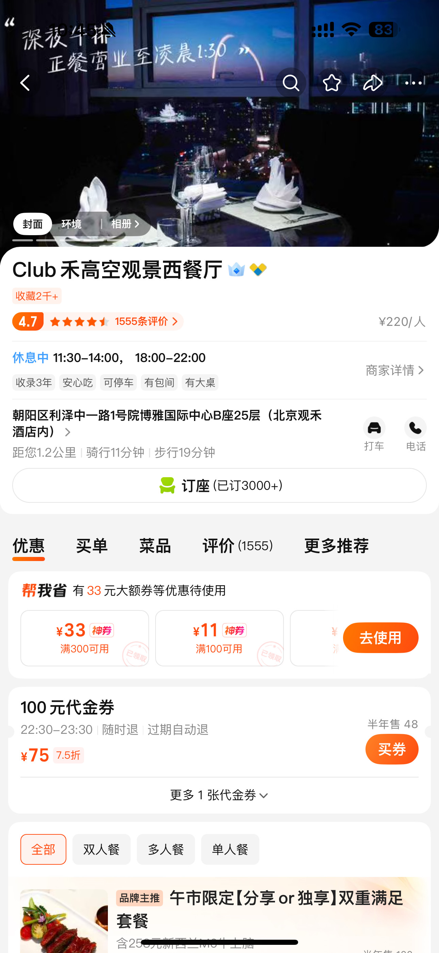
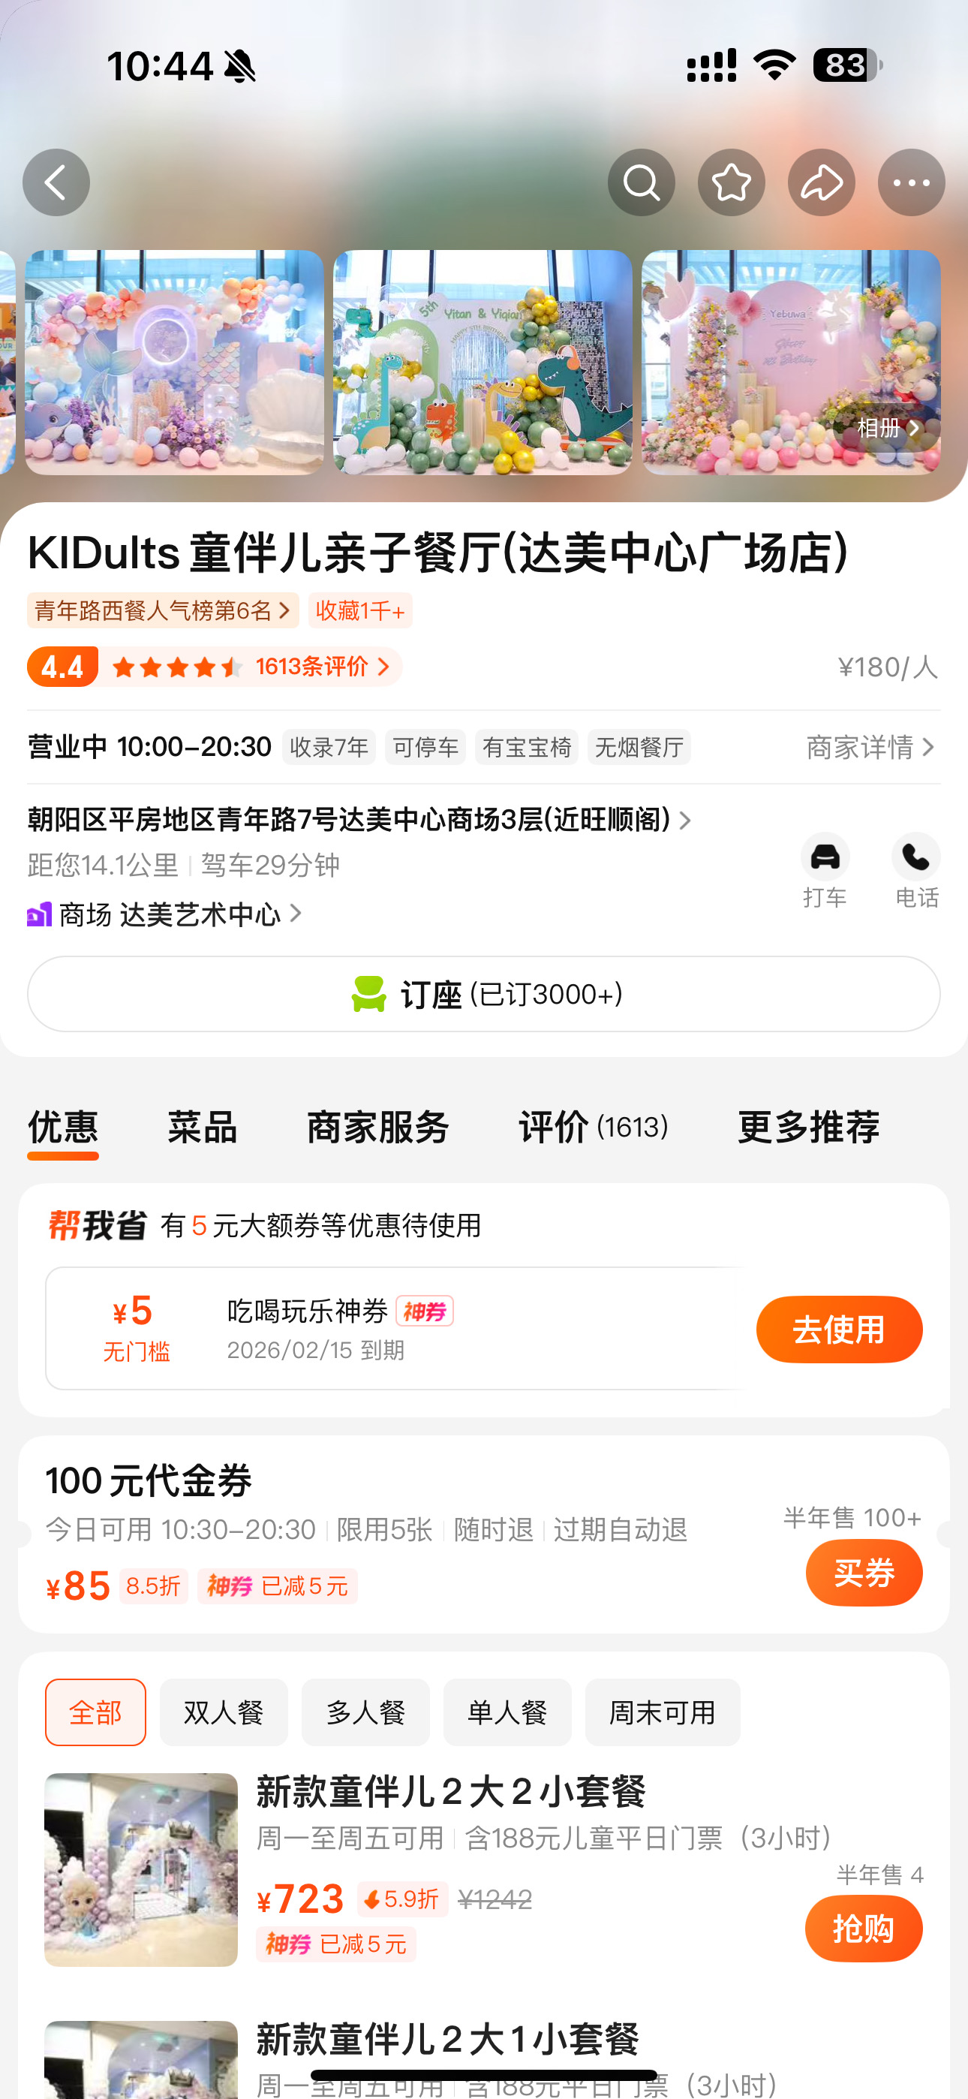
场景榜单运营思路
商家信息
环境设施、服务、客单价等
场景榜单
商家内容
装修、相册视频、优质评论等
满足场景驱动需求
简单但直观
牵引交履、MEM、套代等
团购套餐
餐型、搭配等
资产标签化、标签显性化（场景分）
需求
场景标签
供给
交履服务
预、排、点、付
需求对应标签、标签映射资产
数据表现
星评、销量等
丰富但复杂
丰富、强烈
资产量大质优待挖掘
AI挖掘提效
异地
约聚
亲子
高线
烟火/老店，特色菜品套餐、可预订排队、本地人数据好
环境/服务好，246多人套，有包间及内容，可预订,评论提及约聚较多较好
儿童相关环境设置、套餐含宝宝餐或兼顾清淡口味,亲子人群数据好
中等
资产量、质一般
定向激励提质
中低线
少量场景
评论等资产量不足
流程引导提量
下沉
Notes:
根据席克定律（决策所需要的时间和可选选项的数量成正比，因此减少选项是提升用户体验最直接有效的方式之一），通过场景标签，大幅减少供给海量信息的相对数量。
高线：（店均380条50字+1图以上店均优质116条）
中低线：（店均142条50字+1图店均优质23条）
低线：（75%门店评价存量<=5条店均58条，月新增1.3条）
举措：通过本地人推荐、特色菜承接异地找店需求 。进展：提高本地人推荐、特色菜的城市覆盖，优先补充高爆发旅游城市的特色供给，以承接异地场景需求。
举措：搭建约会、聚会主题场景榜单，通过接入点评主题榜数据，搭建美团算法自主挖掘能力。 进展：双侧接入方案已确定，预计和榜单改版同步上线。约会餐厅挖掘和成榜测算中。
举措：基于亲子用户的行为及画像分析，结合门店标签、基础信息、经营数据、AI挖掘评论等自主挖掘搭建亲子榜单。预计春节后启动（优先约会榜挖掘）

Slide 7
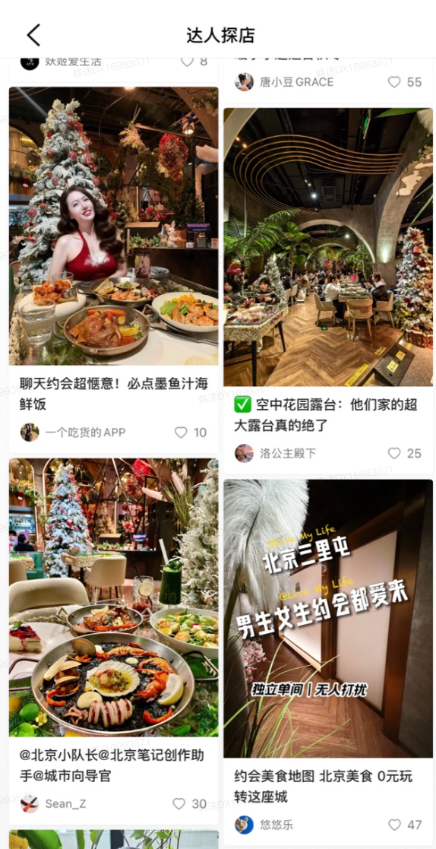
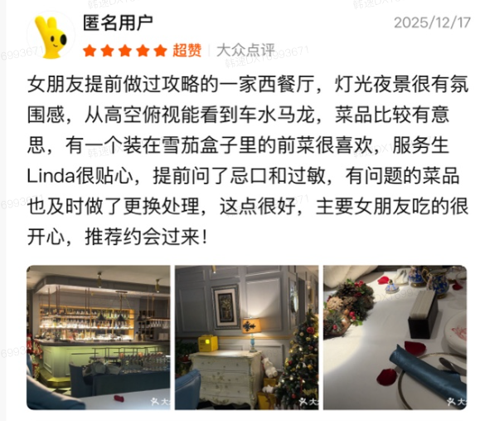
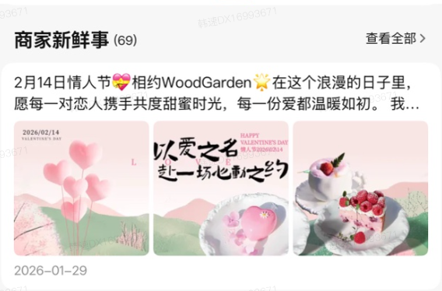
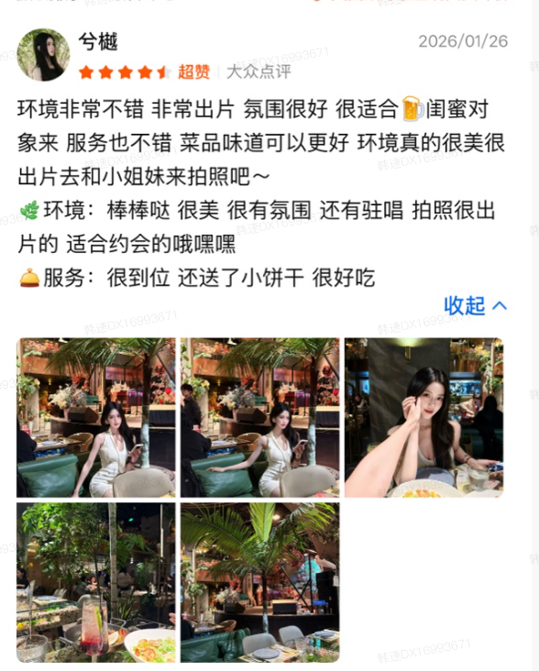
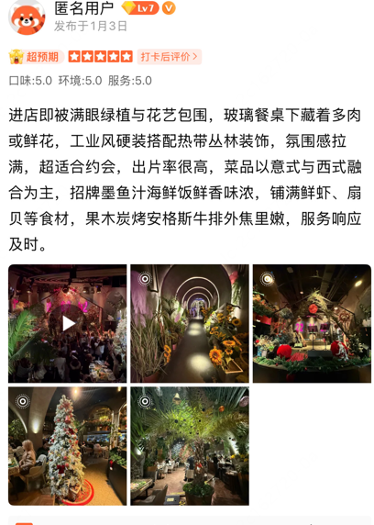
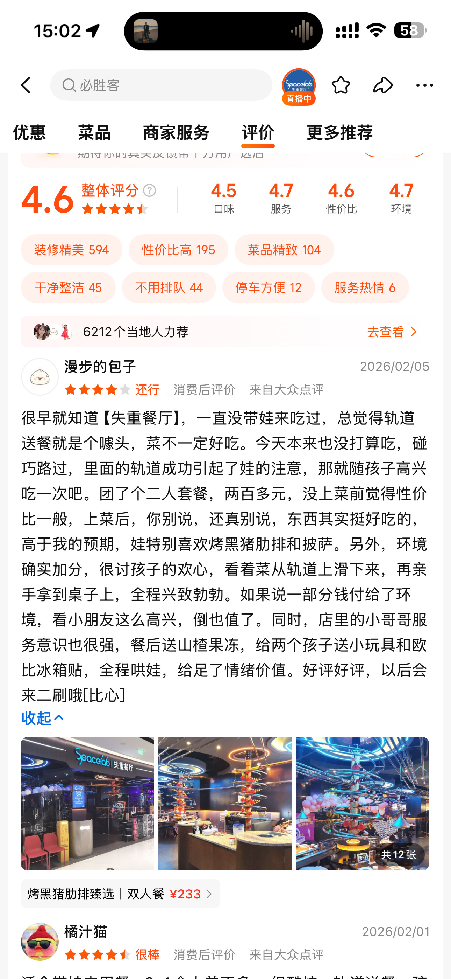
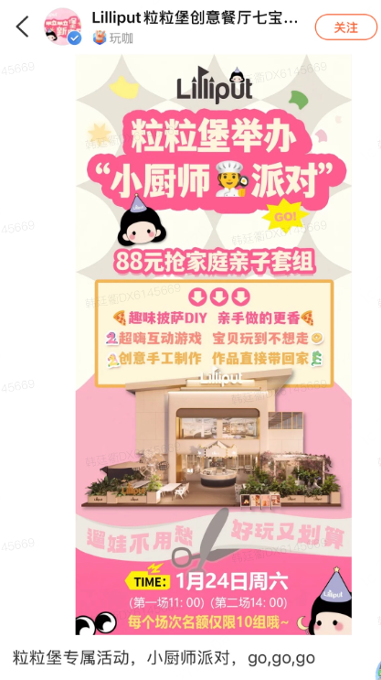
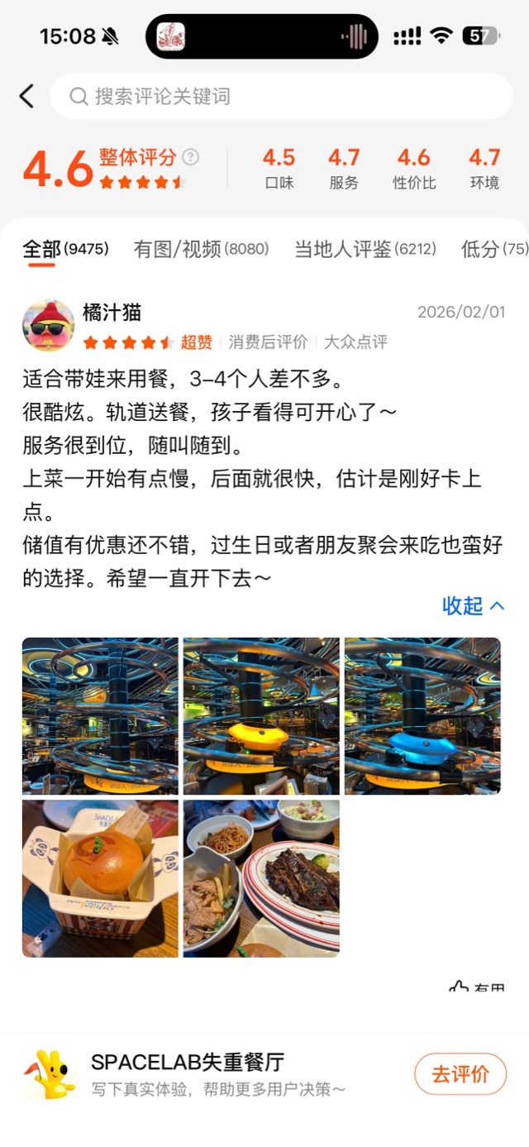
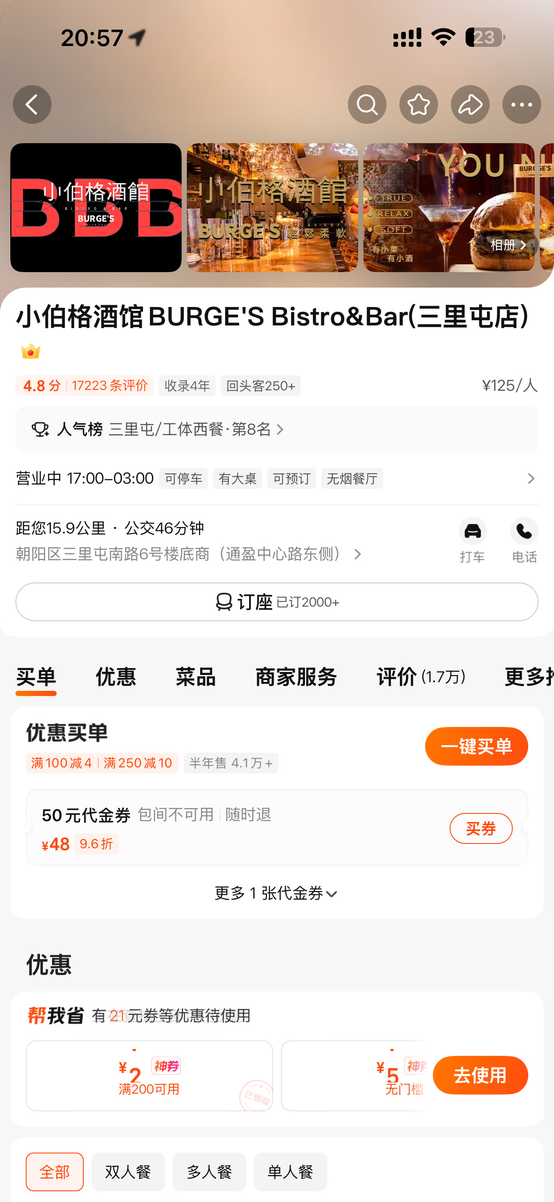
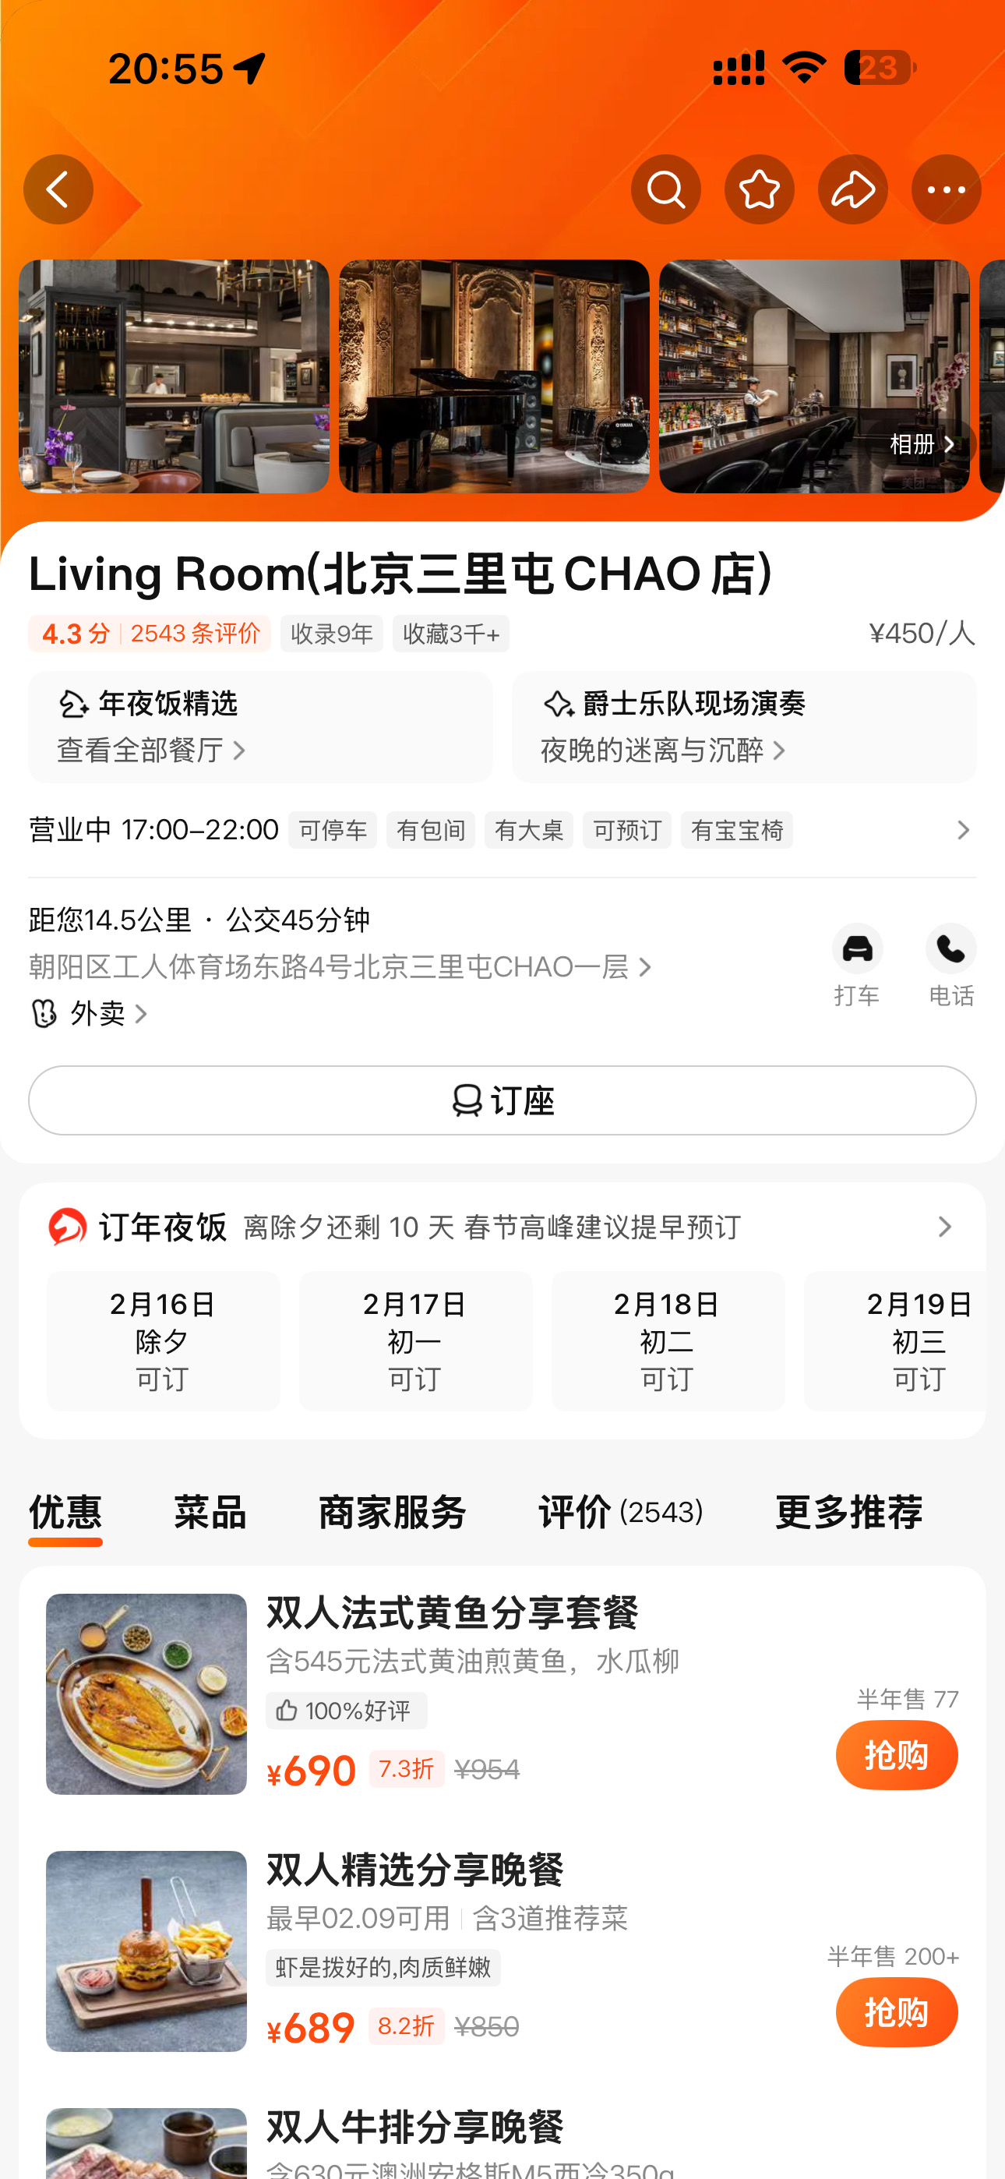
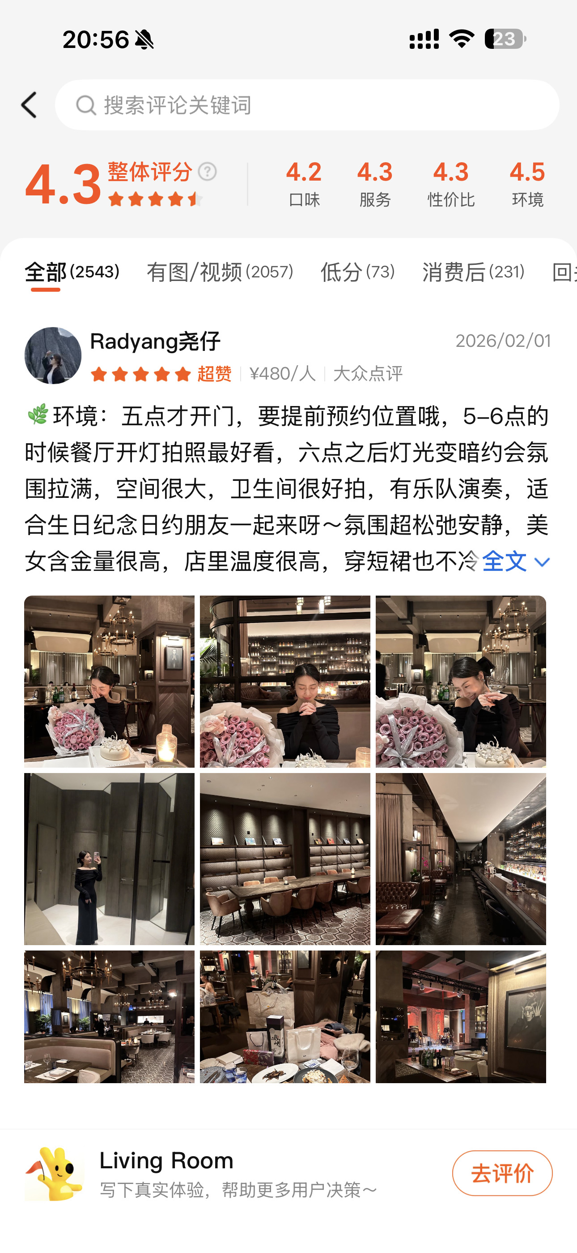
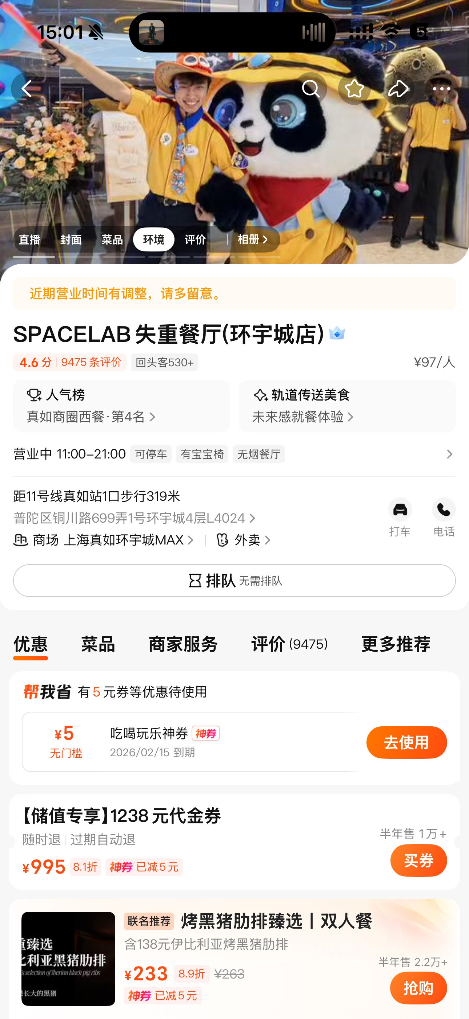
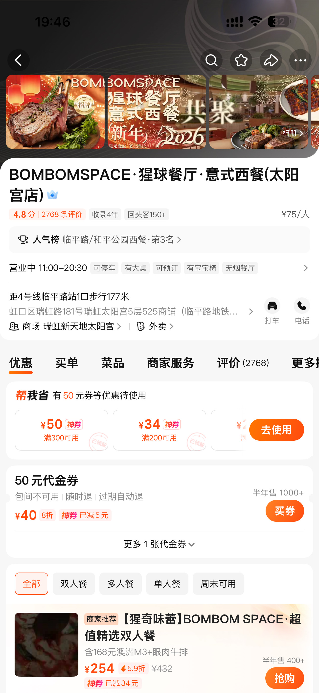
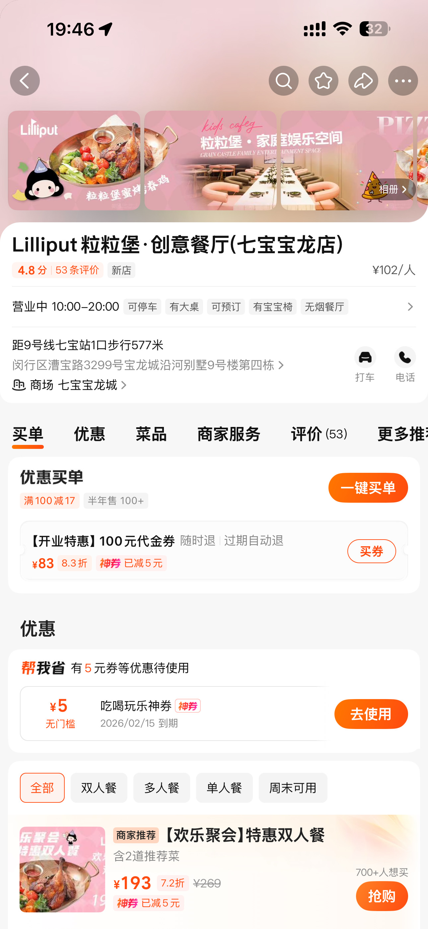
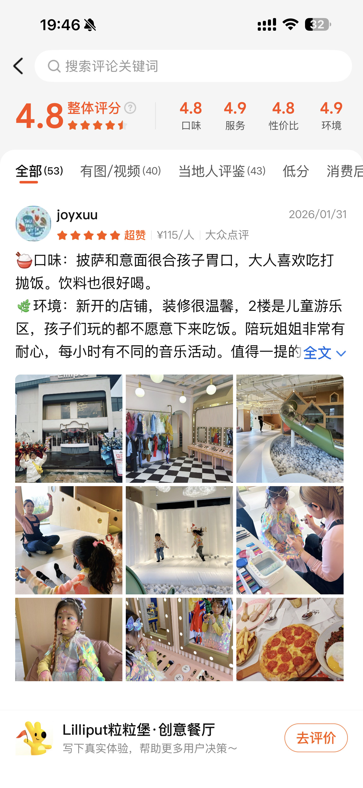
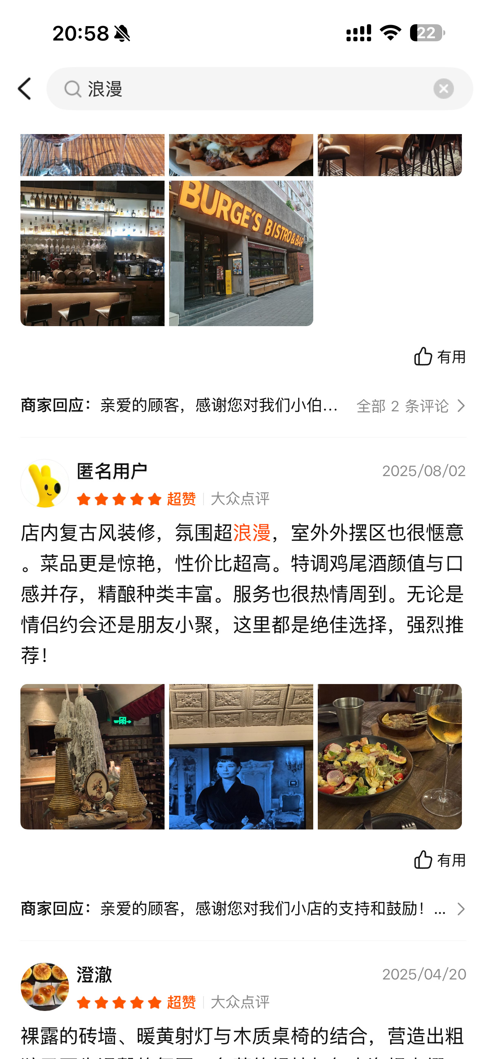
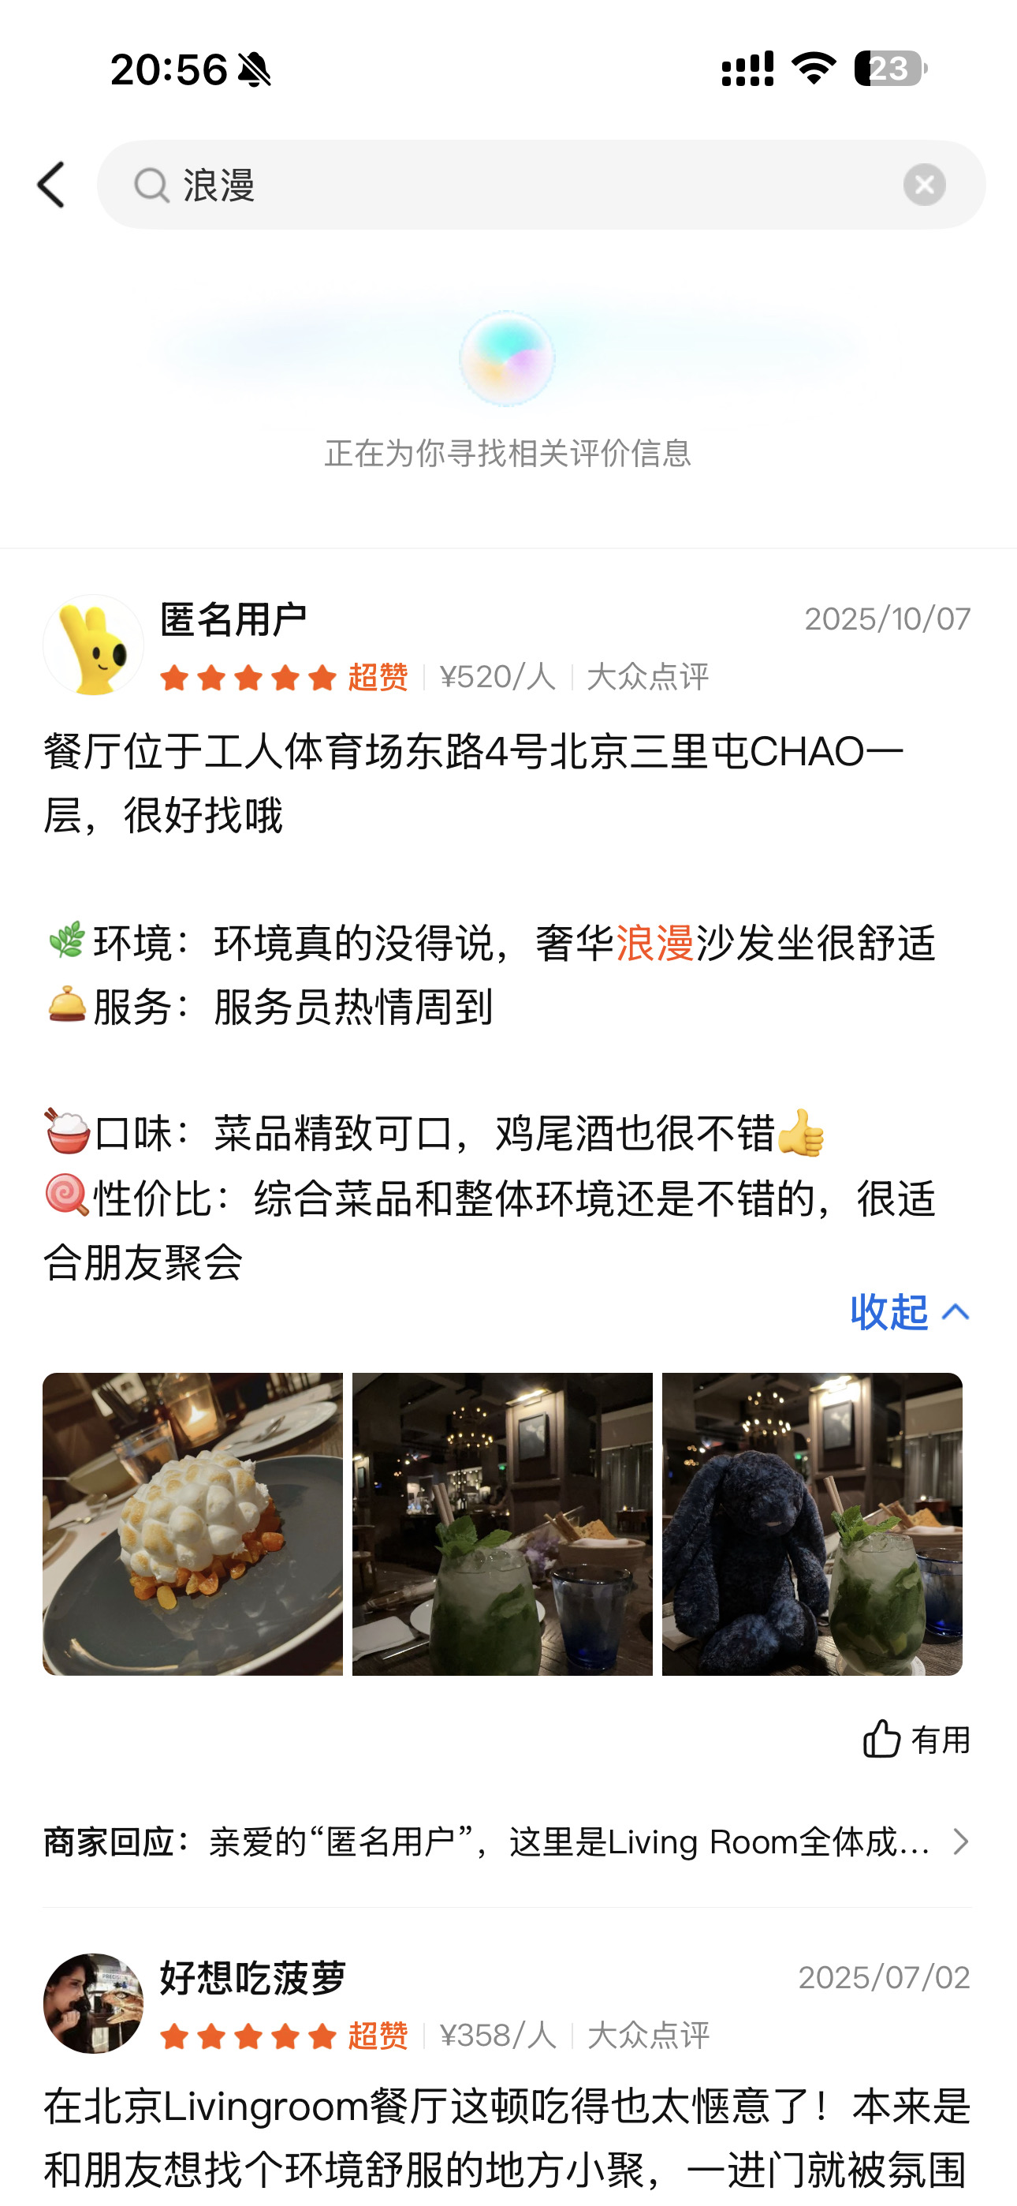
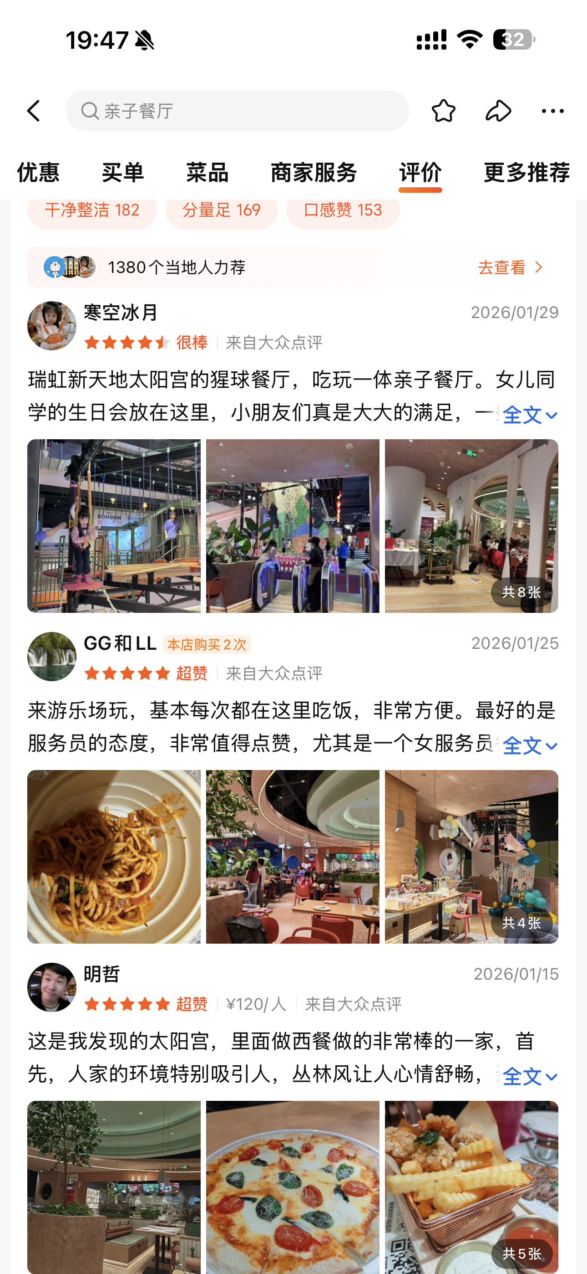
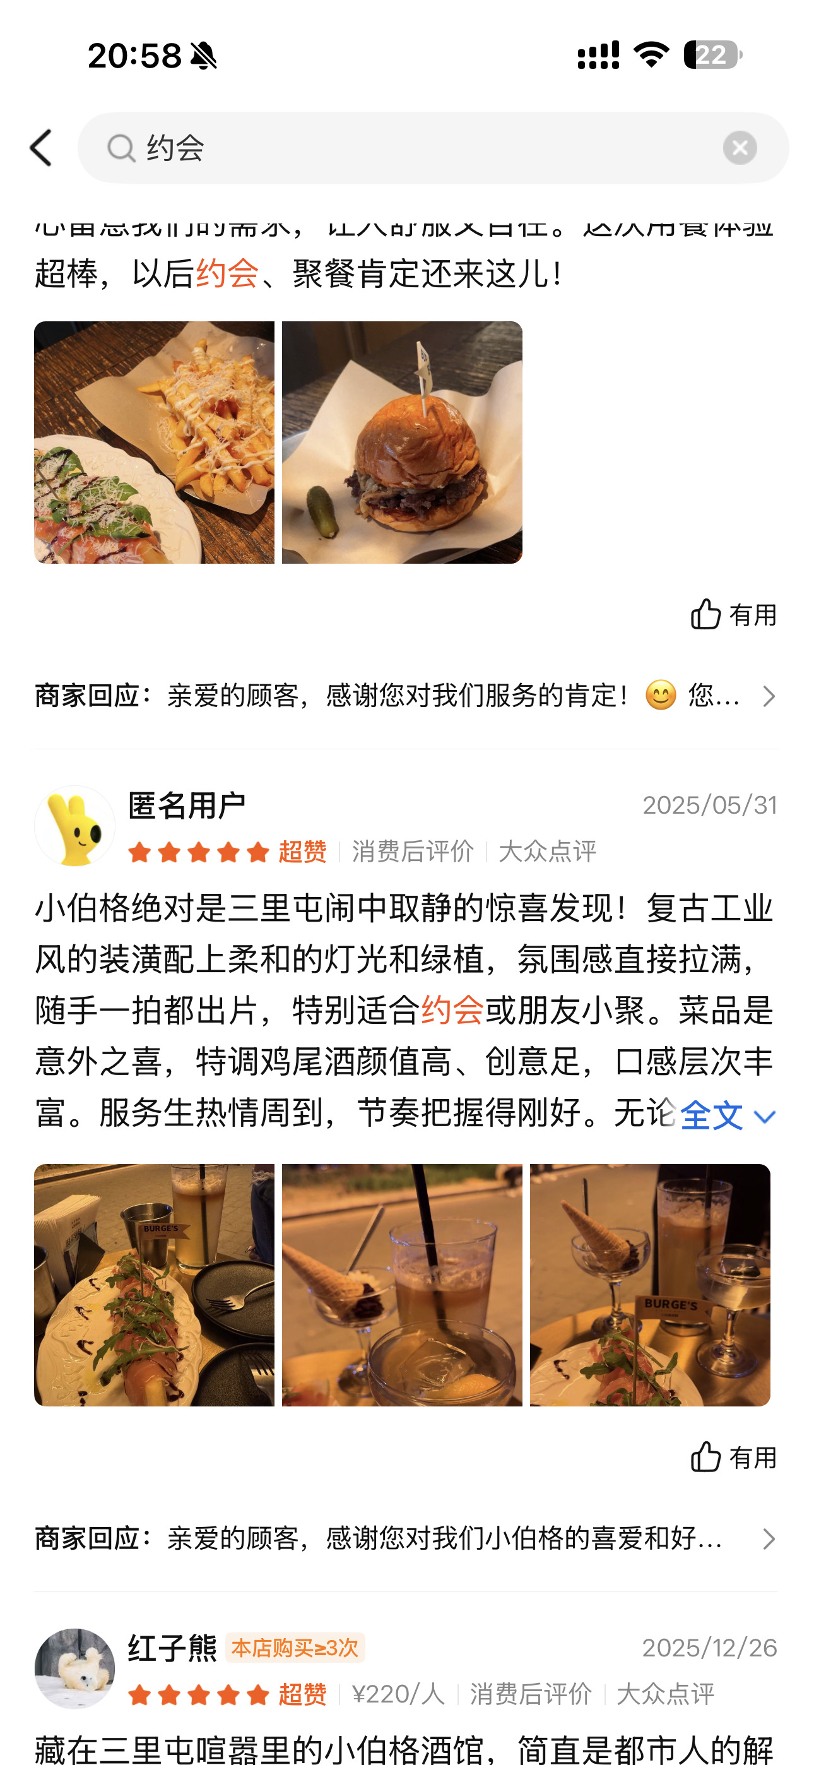
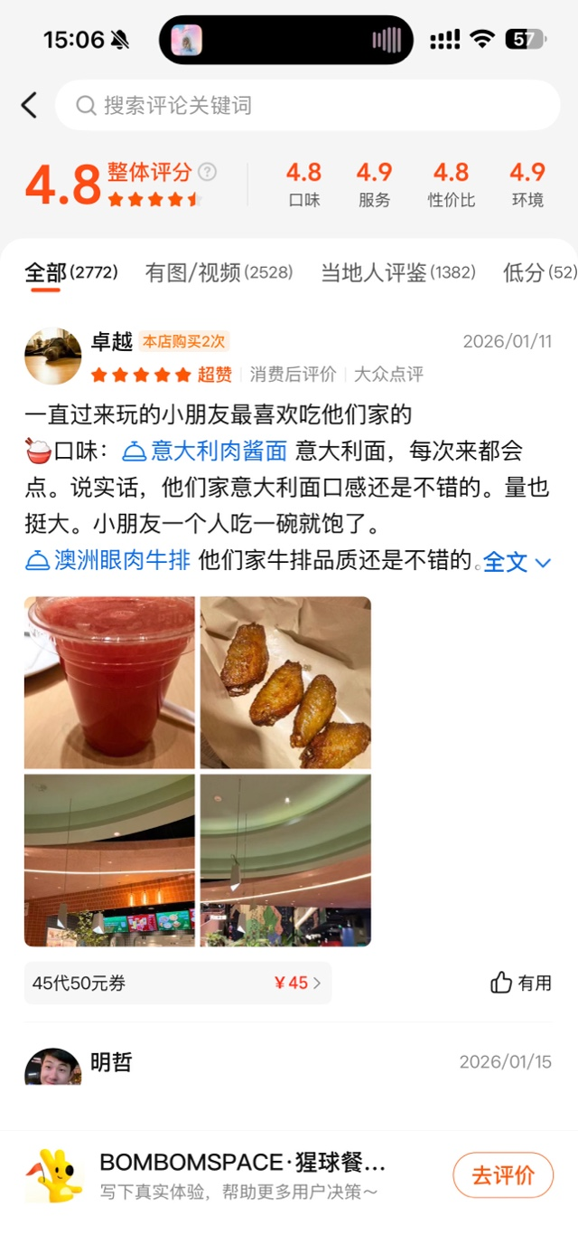
场景榜单供给示例
加分项
2人套餐
预排服务
场景相关性
有卡座/包间
有露天/景观位
场景分（约会）
有布置服务
浪漫主题（音乐等）
约会榜
热度
指数分
UGC/PGC好评挖掘
BGC/BDGC提报候选
门槛卡控
PGC
UGC
BGC
环境分高
服务分高
加分项
环境干净卫生无烟
有儿童服务（xx）
场景相关性
儿童餐/亲子套餐
预排服务
场景分（亲子）
儿童设施（洗手台、游乐区、玩具等）
明厨亮灶/现炒
亲子餐厅榜
热度
指数分
UGC/PGC好评挖掘
BGC/BDGC提报候选
BGC
Notes:
根据席克定律（决策所需要的时间和可选选项的数量成正比，因此减少选项是提升用户体验最直接有效的方式之一），通过场景标签，大幅减少供给海量信息的相对数量。
高线：（店均380条50字+1图以上店均优质116条）
中低线：（店均142条50字+1图店均优质23条）
低线：（75%门店评价存量<=5条店均58条，月新增1.3条）
举措：通过本地人推荐、特色菜承接异地找店需求 。进展：提高本地人推荐、特色菜的城市覆盖，优先补充高爆发旅游城市的特色供给，以承接异地场景需求。
举措：搭建约会、聚会主题场景榜单，通过接入点评主题榜数据，搭建美团算法自主挖掘能力。 进展：双侧接入方案已确定，预计和榜单改版同步上线。约会餐厅挖掘和成榜测算中。
举措：基于亲子用户的行为及画像分析，结合门店标签、基础信息、经营数据、AI挖掘评论等自主挖掘搭建亲子榜单。预计春节后启动（优先约会榜挖掘）

Slide 8
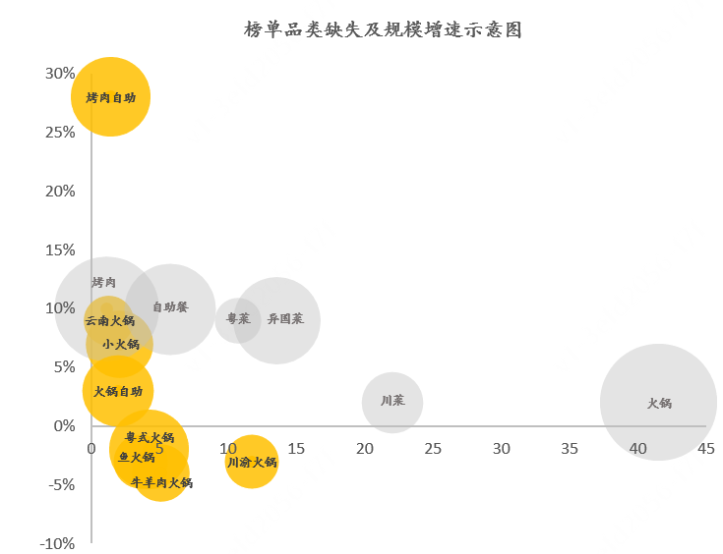
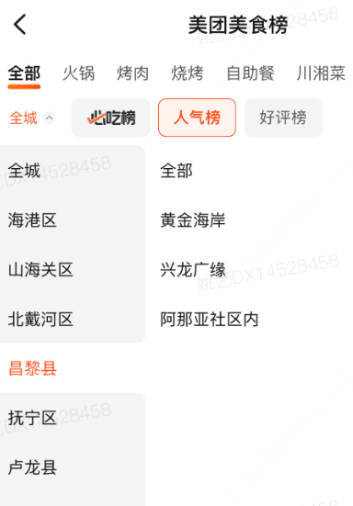
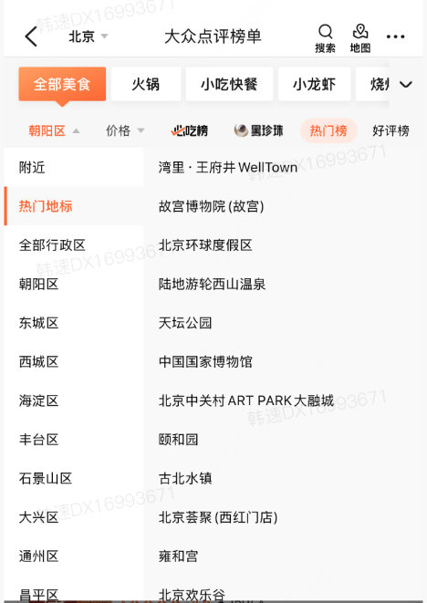
指数榜单运营思路
指数榜方面，美团到餐榜单运营方向为完善区域x品类x维度建设
目标
满足用户需求及物理世界供给覆盖，丰富区域x品类x维度榜单建设
区域：补充AOI，满足热门地标找店需求
品类：丰富新热高需品类，完善品类找店需求
维度：补充数据维度，满足多种从众视角
昌黎县找（陌生）
直接定位阿那亚（熟悉）
供给YoY
不同维度代表不同类型的物理世界好店
Top5%门店重合度/分位数-高线均值
销量
16
7%
GTV
948
51%
5%
24%
问题分析
UV
123
Top5%门店重合度/分位数-中低线均值
销量
5
7%
GTV
505
54%
6%
21%
供给规模（万）
UV
39
缺失品类，气泡大小为QV（用户需求）
举措：基于高热AOI成榜，支持用户AOI筛选。逐步承接地址类找店决策需求
进展：AOI门店数据召回核算中，预计春节后产品落地页改版后支持
举措：优先增补高需高供品类成榜，并延申到时令x城市范围，承接品类找店决策需求
进展：初步试点城市x品类14个，累计覆盖商户3,393家，其中纯新增上榜商户1,475家（占比43.4%）。根据品类数据持续扩展
举措：完善指数维度，优化指数计算规则。同时牵引商家运营
进展：人气榜引入GTV规则验证中，流量型榜单正在进行模拟验算。春节后榜单落地页改版上线后，逐步灰度
举措进展

Slide 9
榜单动态运营策略
流量价值可感
流量空间可扩
▸ 高曝光资源：营销位、活动、荣誉标识等，提升面子
▸ 高转化资源：精细化提权、优化路径转化，提升里子
▸ 整体抬高：完善用户找店决策动线，提升整体流量空间
▸ 定向放大：区域*需求*品类*时间热度，定向扩充局部空间
上榜高排名商户
上榜商户
流量结构可控
流向榜单可导
收录商户
区域x需求x品类
▸ 丰富矩阵赛道:丰富榜单矩阵，牵引不同特色的商家
▸ 优化资产引用：通过榜单规则优化，适当透传平台政策方向
▸ 构建排名结构：对于同区同需同品，具备一定对不同名次上榜商户流量分配和营销资源分配能力，提升商家冲榜意愿

Slide 10
用户找店决策动线分析
起心动念
考虑决策
评估选择
交易履约
餐后评价
决策未满足用户，推荐同榜单其它商户
线上买券
核销+尾款
POI信息查看
评价资产沉淀
榜单落地页
线下点餐
支付
后序前置展示
搜索型动线
输入Query
（提示词/sug等）
搜索结果页对比
机会点：高搜低转的品类词、泛需求、地址词等，尝试榜单承接
如大搜 2,400w
筛选型动线
美食/团购金刚
点/筛/排
筛排列表
机会点：加快用户决策，尝试榜单融入筛选路径
如金刚,约1,000w
点击排行榜
发现型动线
猜喜/频道推荐
推荐列表
机会点：根据用户偏好及场景预测，尝试榜单收敛用户发散需求
如推荐 1,200w
触发型动线
触发场，如景点/饭点
Push文案
机会点：抢占用户适配场景下的找店决策心智，尝试榜单触发召回
如Push 20w
运营策略
适配人群/场景下
决策动线榜单露出
融入榜单模块
上榜门店标识呈现
POI榜单标识强化
榜单落地页改造
关键决策要素前置展示
强化差异化优质交履、评价，推荐理由

Slide 11
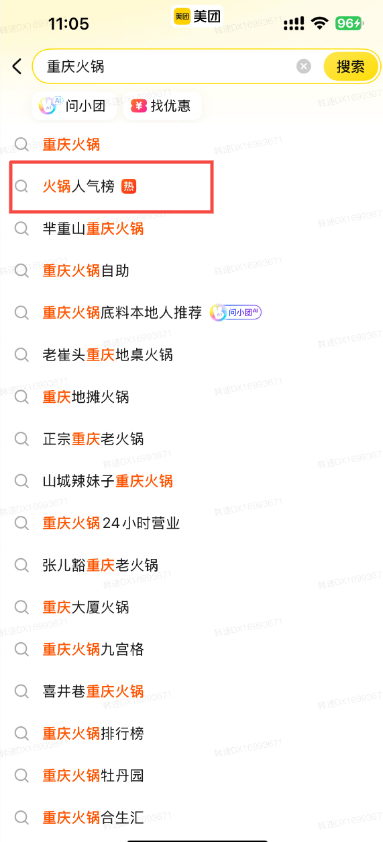
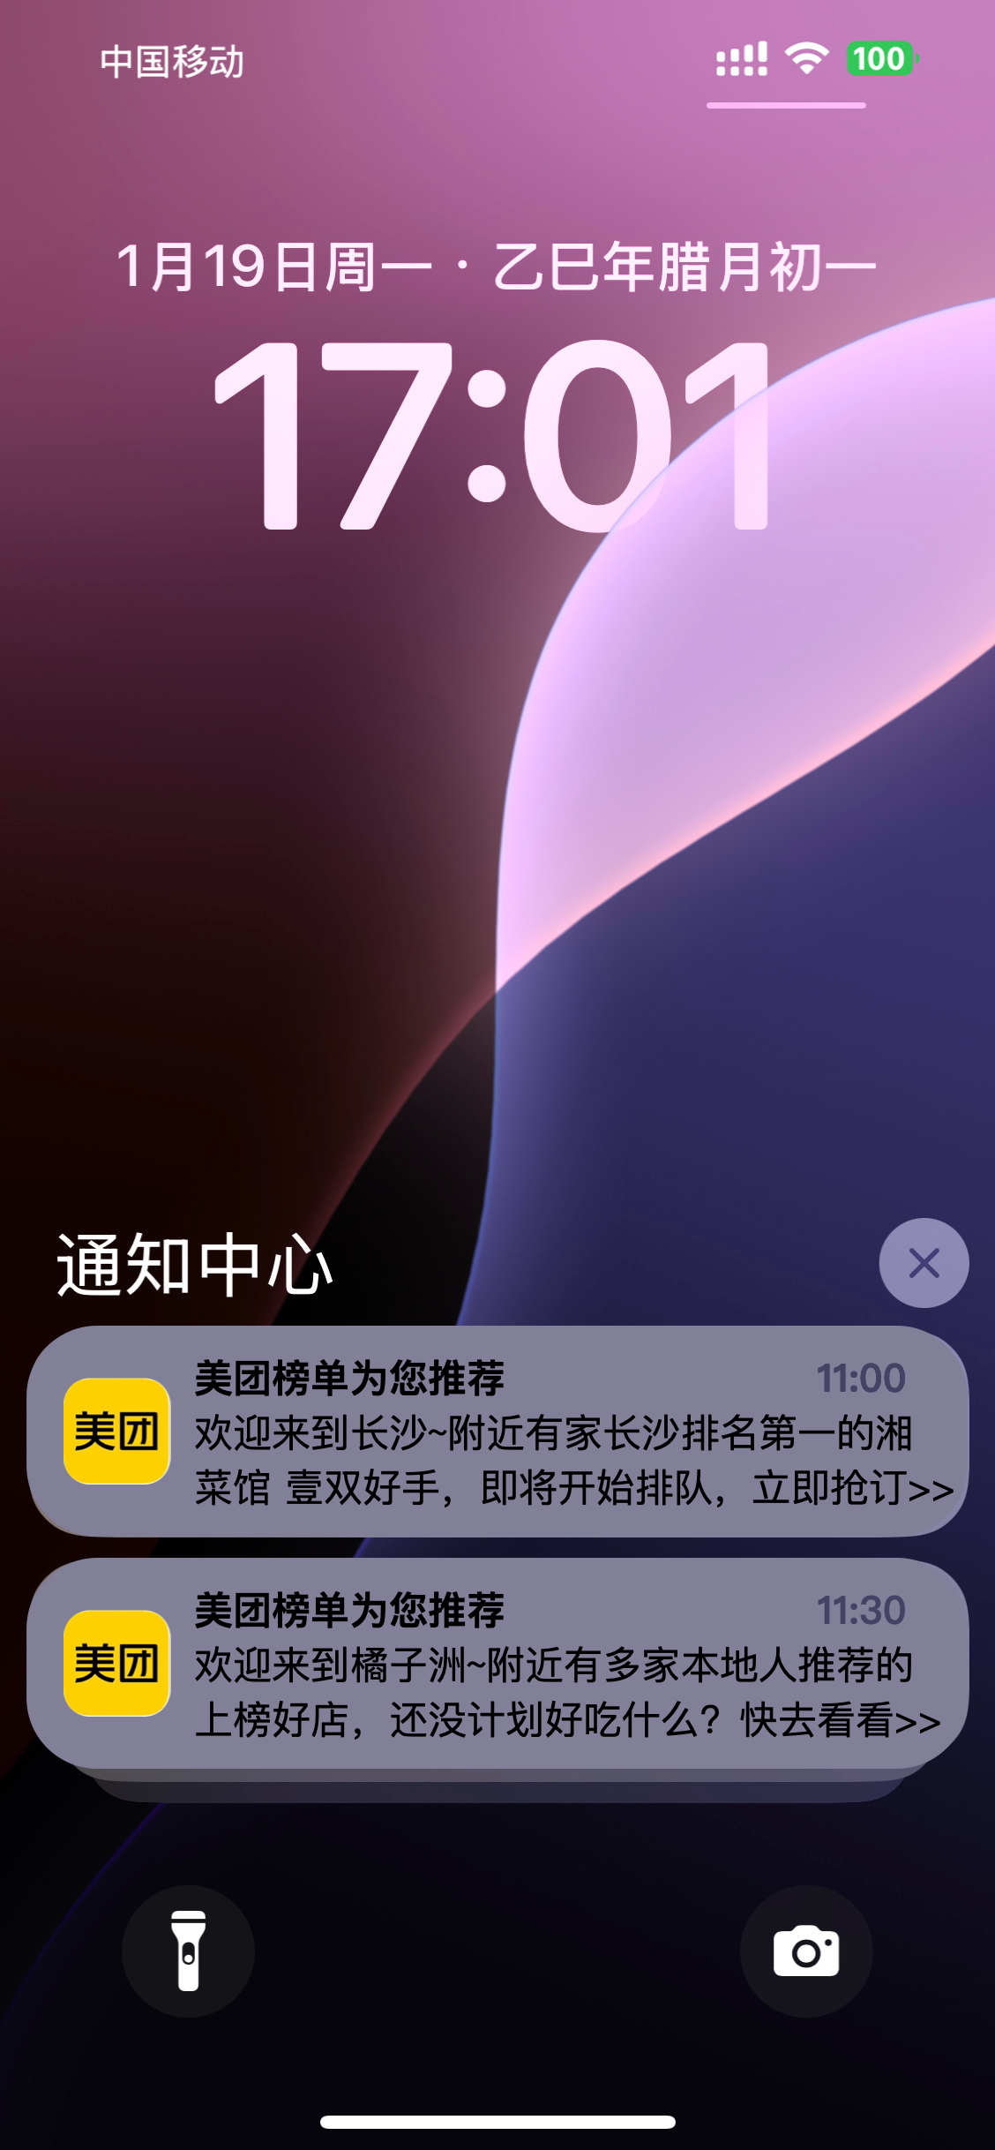
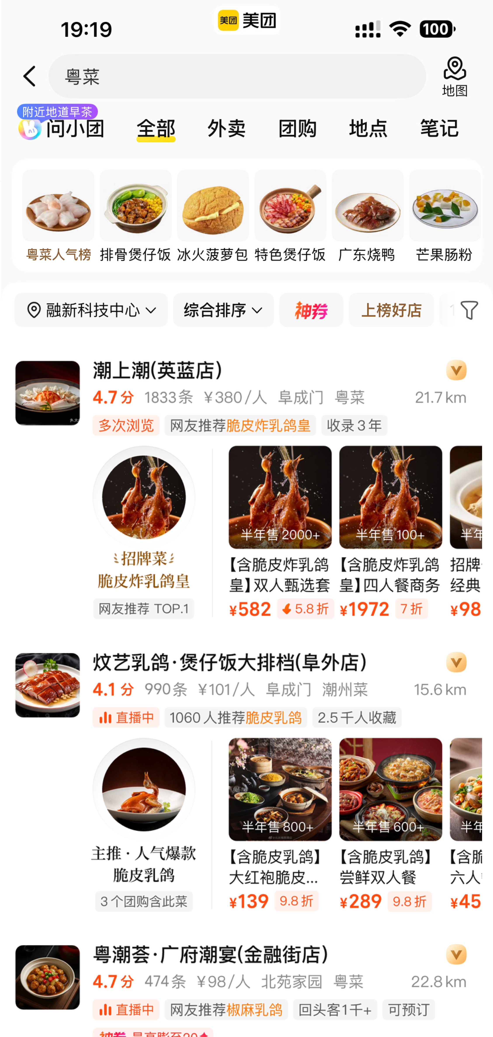
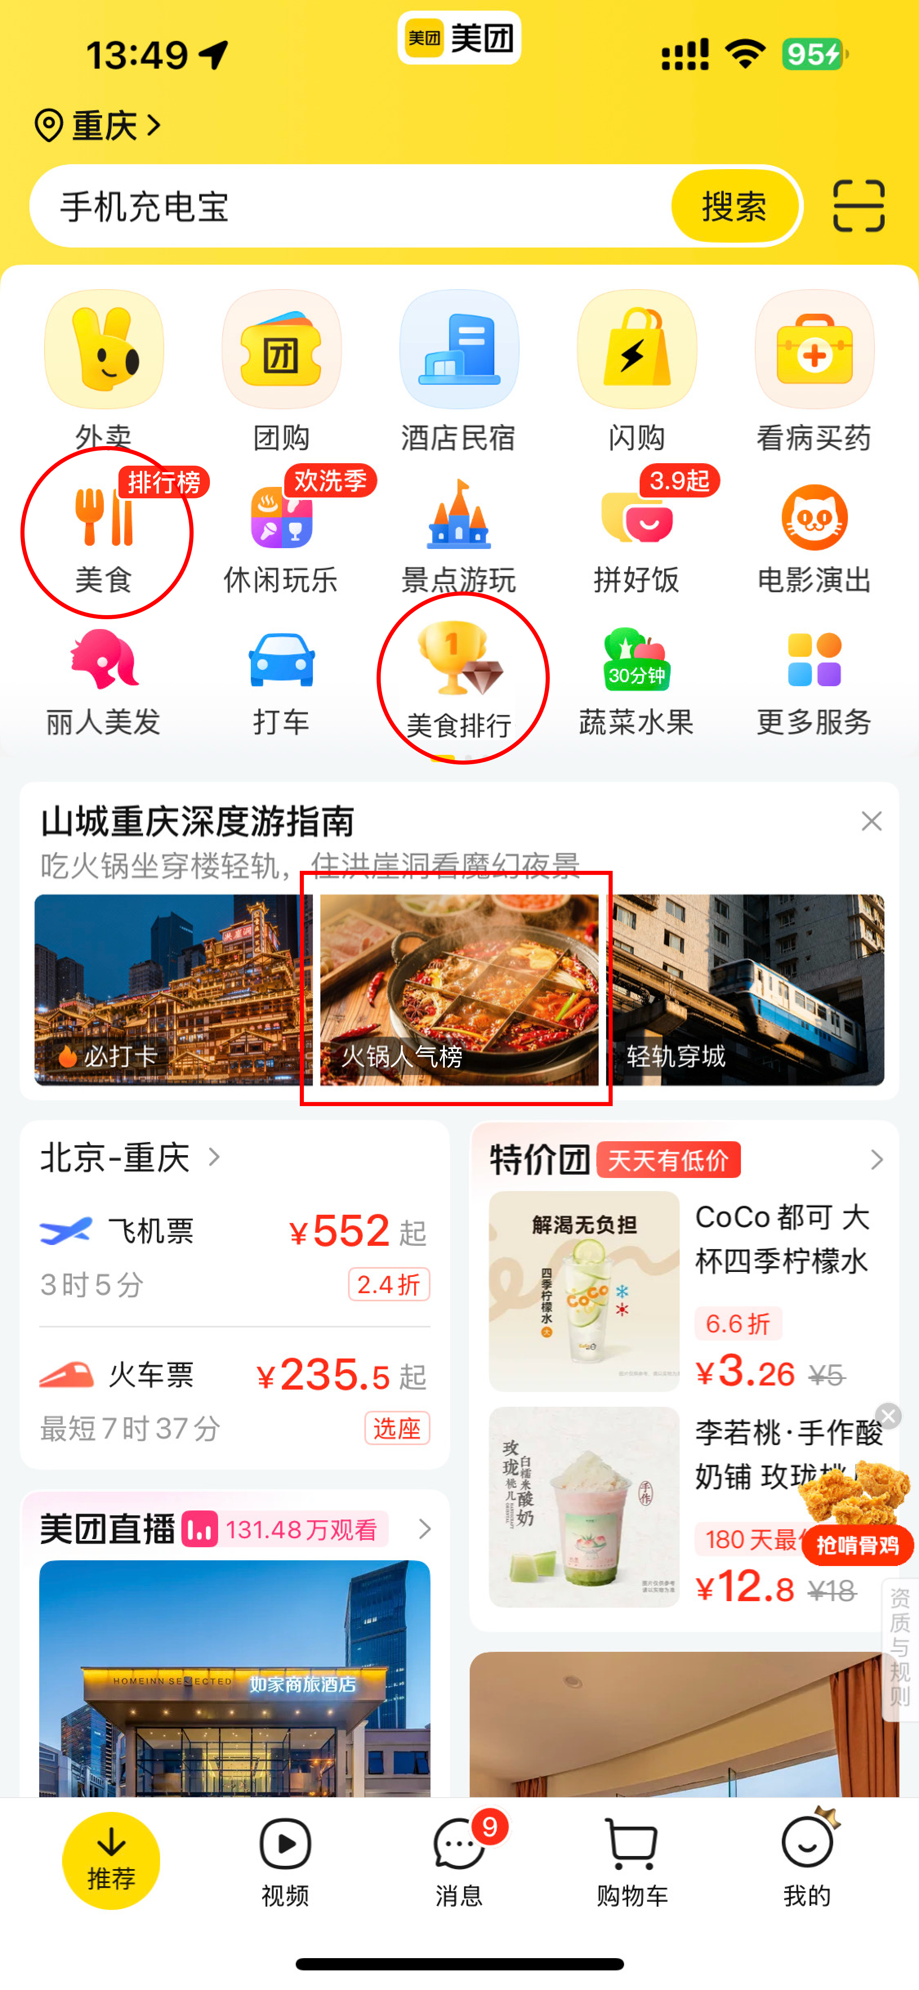
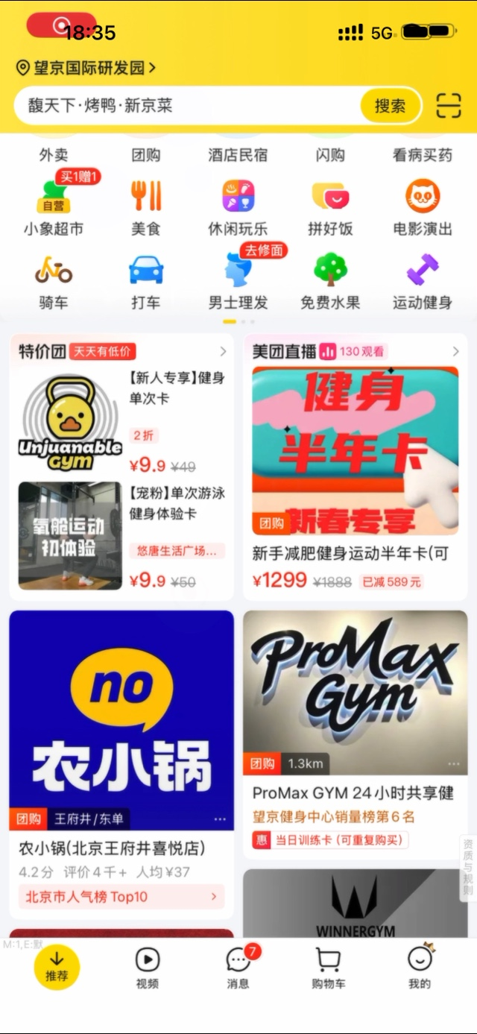
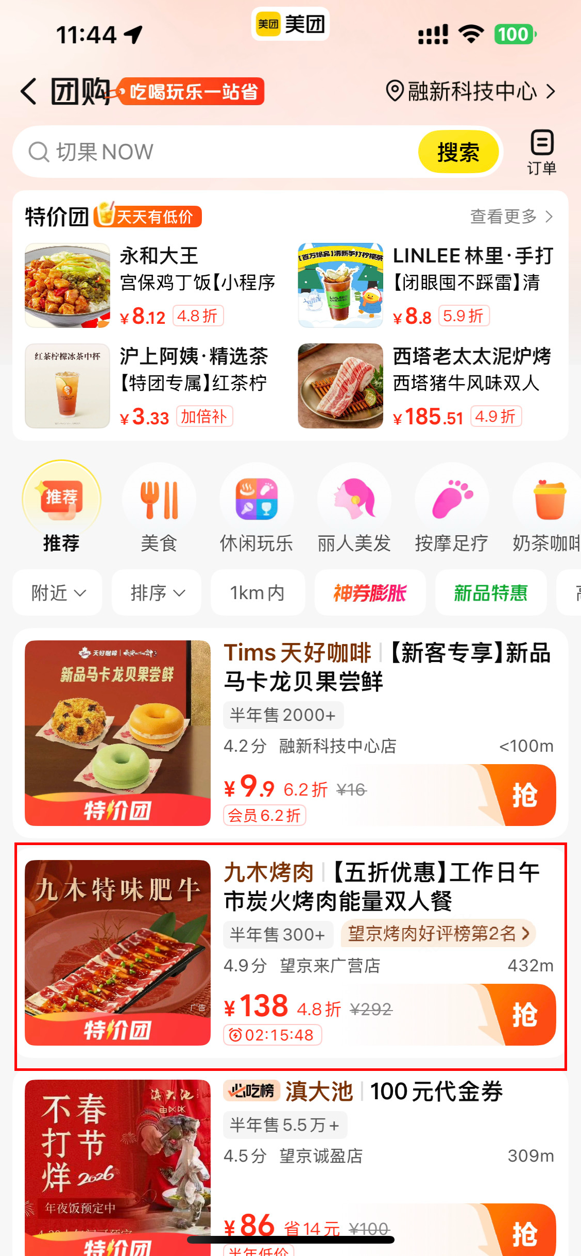
用户找店决策动线方案示例
快决策
搜索型动线
触发型动线
有目标
搜索sug-适配露出
Push-场景触发
无目标
筛选型动线
发现型动线
搜索结果页-融入榜单模块
图筛快筛-可按榜单筛选
慢决策
金刚等模块-异地等适配场景露出
猜喜-个性化露出
频道推荐-上榜门店标识露出
_{*图片为示意，最终高保真方案需各自场景产品确定}

Slide 12
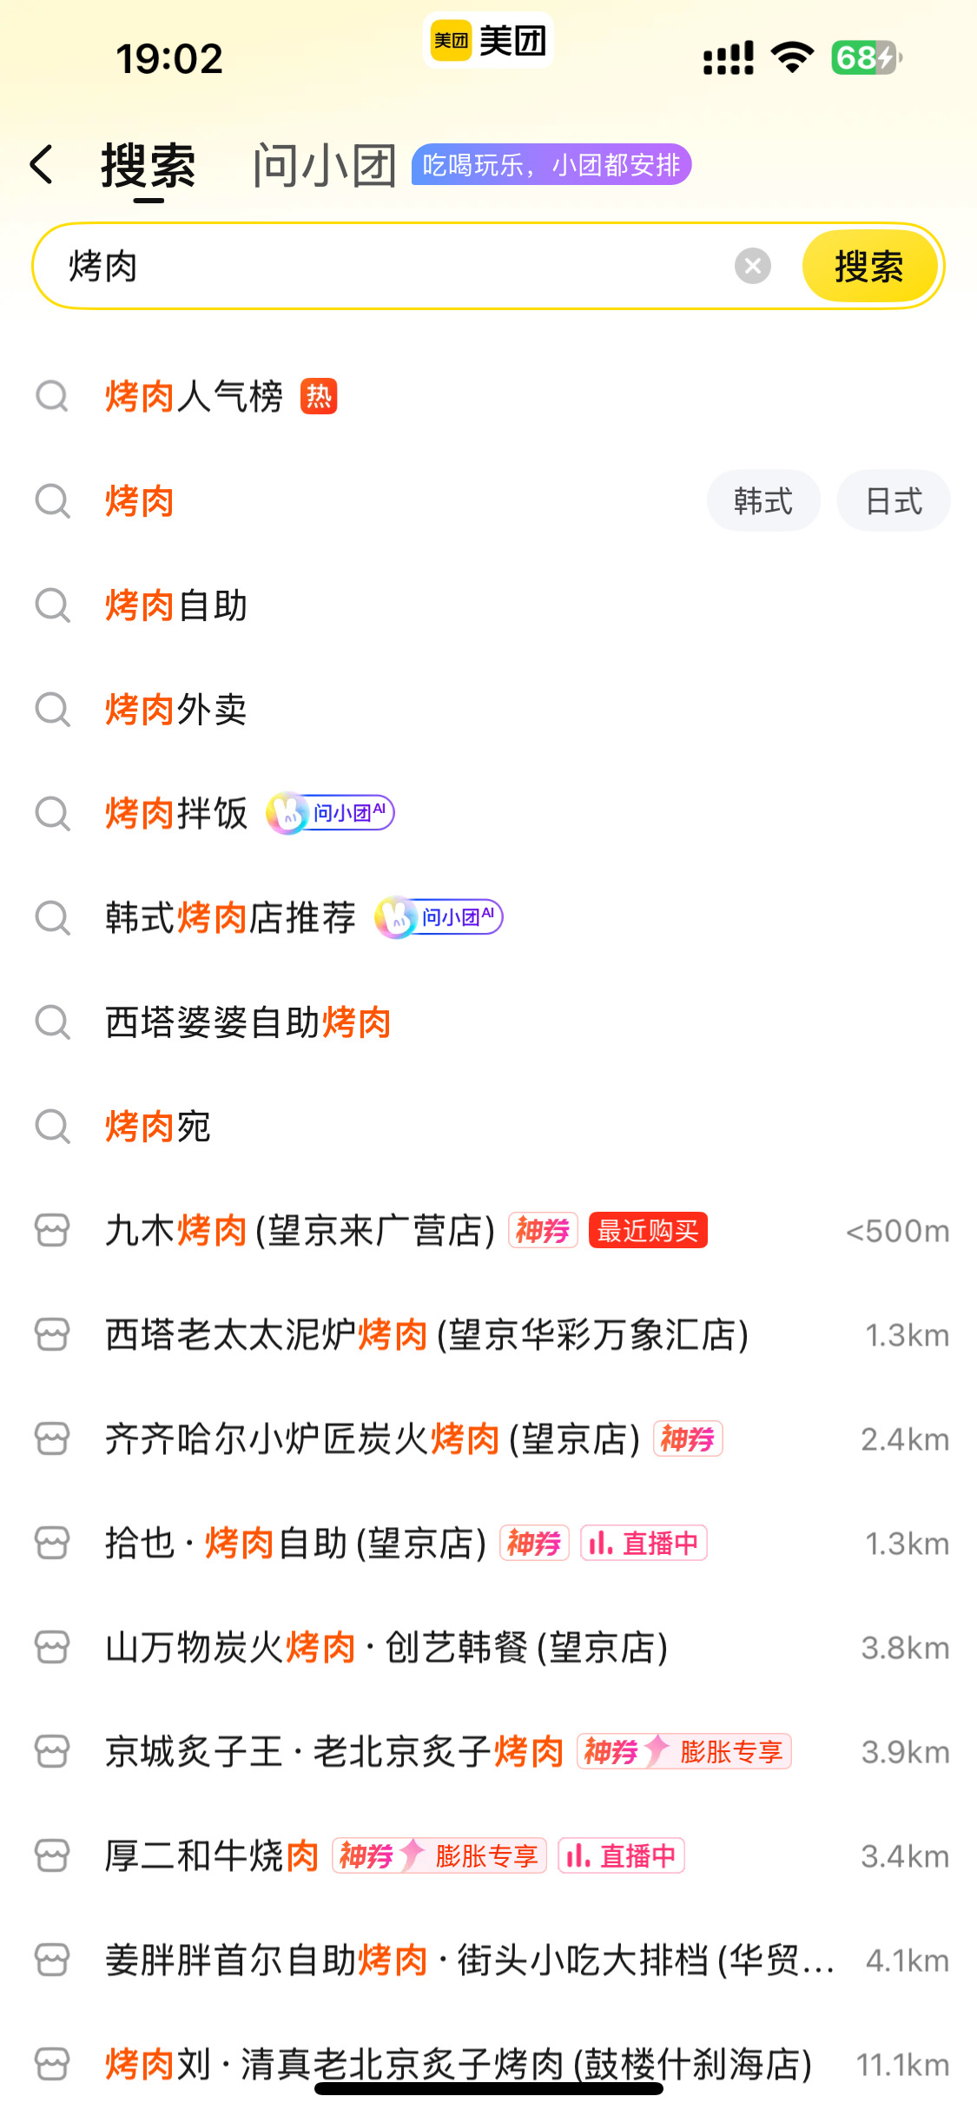
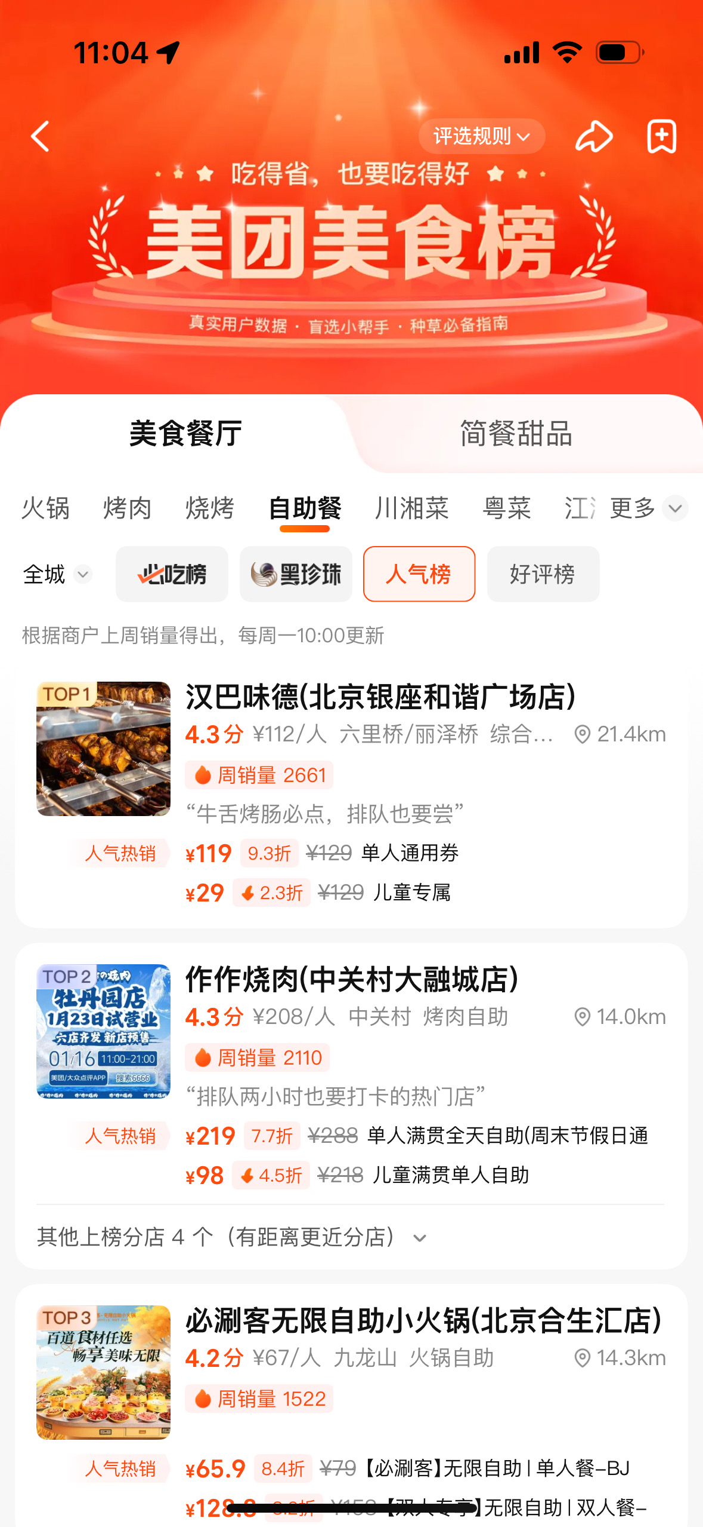
用户找店决策动线方案示例-大搜sug词投放试点效果
对于大搜渠道下高搜品类query词，尝试通过sug配置验证榜单承接需求效果，转化率显著高于其它投放sug词转化。后续运营投放上随榜单品类扩充完善，产品路径上在品类搜索结果页展示榜单模块
用户路径：输入query→展示sug词条→点击sug词条→跳转榜单落地页
横向比较
对榜单影响
sug曝光
sug点击
意向uv
支付UV
榜单页
投放query数量：17个品类（覆盖火锅、自助餐、烧烤、西餐、烤肉等），224个词
sug点击率：3.49%
高于其他投放+0.82pp（2.67%）
意向率：38.76%
高于其他投放+26.51pp（12.25%）
带来榜单页曝光UV：49,728（占比8.23%）
带来意向UV：23,054（占比9.29%）
意向-支付UV转化率：2.03%
高于其他投放+0.72pp（1.31%）
带来直接支付UV：910（占比5.31% ）
带来直接支付订单量：1,088（占比5.51%）
带来直接GTV：179,013（占比8.12%）
搜索sug
榜单落地页
_{*最近一周(1.15-1.21)周日均}
Notes:
点击率：其他sug中，若卡控日均曝光UV量级高于1w，则高于其他投放3.32pp（可比的情况下，更好）
榜单落地页UV：603,860
意向UV：绝对值248,270
支付：17,146，支付订单量：19,733，支付GTV：绝对值2,205,38
其他投放sug如：
夜宵不打烊
快餐情报局
深夜美食市集
喝羊汤 抢18-18神券
自助餐20元券
奶茶20元券
烧烤20元券
烤肉20元券

Slide 13
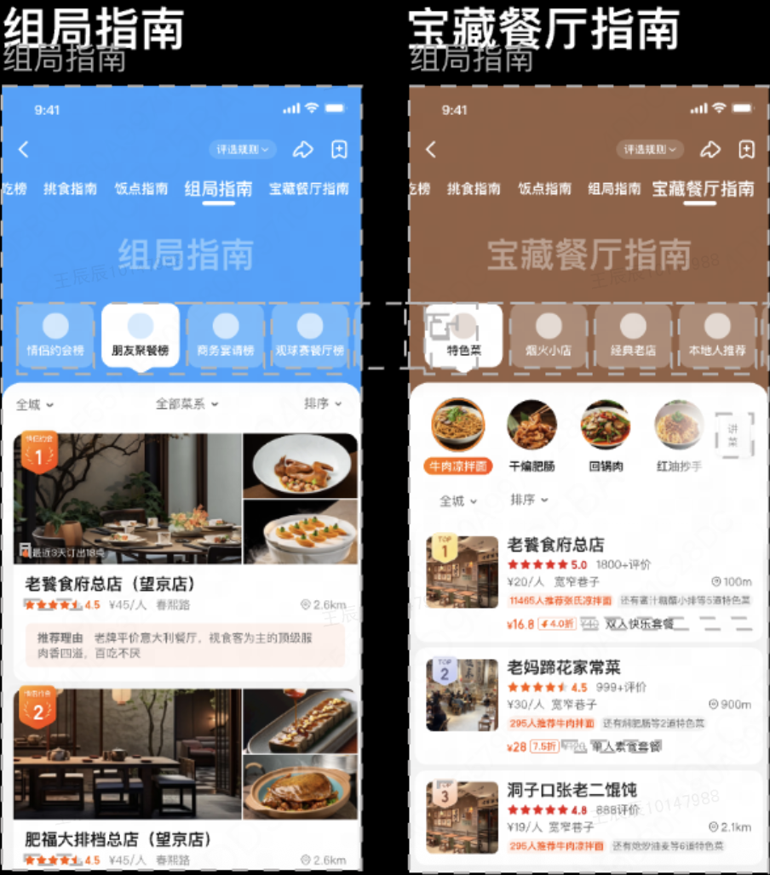
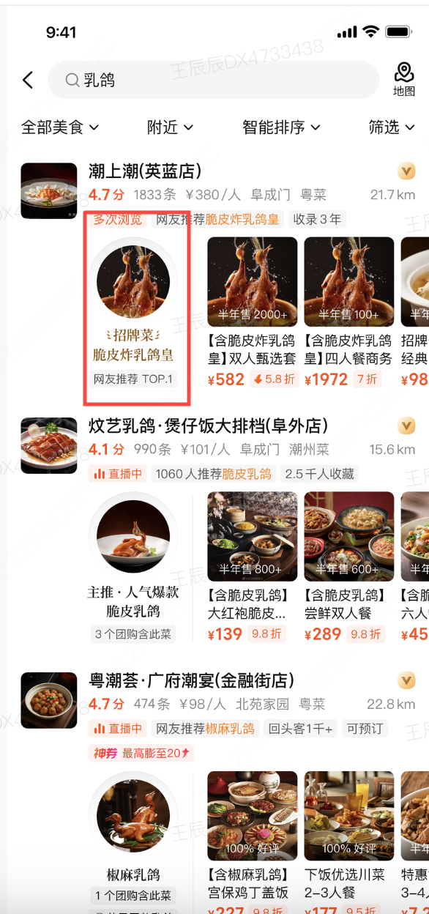
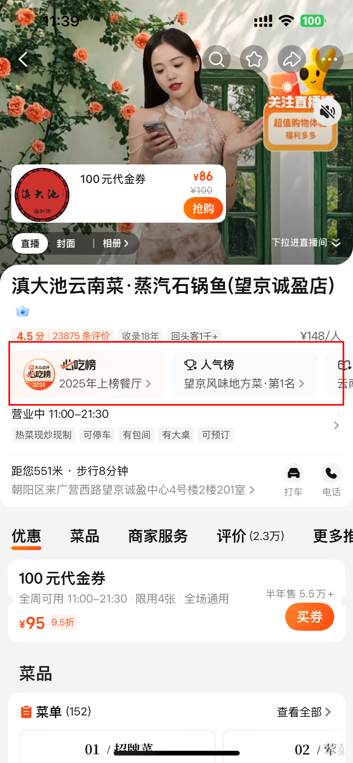
用户找店决产品动线建设
通过产品能力打造用户核心路径下的榜单心智，覆盖猜喜、大搜、POI页三大榜单流量主阵地，结合榜单落地页的改版，提升用户需求承接及转化效率，整体提升榜单帮助用户找店决策过程中的选店效率。
猜喜-增加榜单标签入口
预计时间：2月10日上线
榜单强化信息密度加速决策
大搜-增加榜单标签入口
预计时间：Q1上线
承接品类词选店需求
POI-强化榜单标签入口
预计时间：2月9日全量
加强商家荣誉，强化用户决策
榜单榜单落地页改版
上线时间：3月27日
核心策略：场景榜单扩充、AOI及品类扩充

Slide 14
榜单流量分析
以美团指数榜中较有影响力的美团人气榜为例，对比点评较有影响力的热门榜和同定位的销量榜。流量空间看，高线城市美团人气榜上榜门店不如点评榜单。流量结构上看，S级城市美团人气榜冲榜的流量权益不足，高线城市部分排名的流量权益差存在优化空间
美团人气榜，平均高1名的数据差异
点评热门榜，平均高1名的数据差异
城市结构 | △意向UV | △实付GTV
高线 | 112 | 3,880
S | 79 | 571
A | 175 | 7,884
B | 82 | 3,188
中低线 | 41 | 2,226
下沉 | 15 | 938
城市结构 | △意向UV | △实付GTV
高线 | 145 | 873
S | 256 | 1,922
A | 100 | 270
B | 81 | 438
点评销量榜，平均高1名的数据差异
高线 | 80 | 3,278
S | 135 | 6,833
A | 63 | 1,763
B | 43 | 1,273
Notes:
第18名这个：主要是由于高线中的S级城市凸起异常，查看带动高gtv的门店为：铭门盛宴艺术海鲜姿造（世贸天阶店）北京，这是一家客单价400+的海鲜自助，由于其在全部tab下，排名没有非常靠前(18名），但它gtv确实很高，导致最终图片上的gtv会有一个异常凸起
第37名这个：主要是由于高线中的S级、A级城市凸起异常，其中S级：上海-红子鸡凤凰楼（澳门路店）、A级：天津市-耀·倾城至臻蒸汽海鲜自助（恒隆店），S级上海的这个门店是必吃榜门店，核销量中高，但在这个排名下的gtv较高的粤菜；A级天津那个门店主要也是自助高客单，所以在全部tab下，核销量不算最高，但gtv带动显著，类似上面那家逻辑

Slide 15
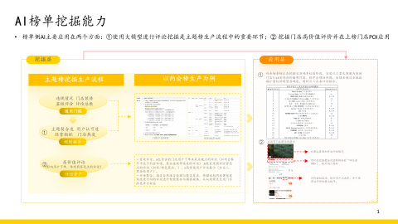
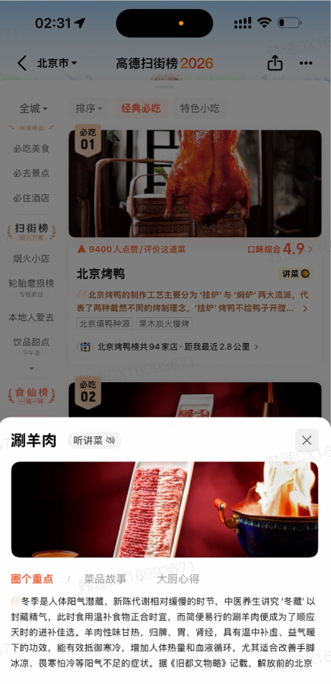
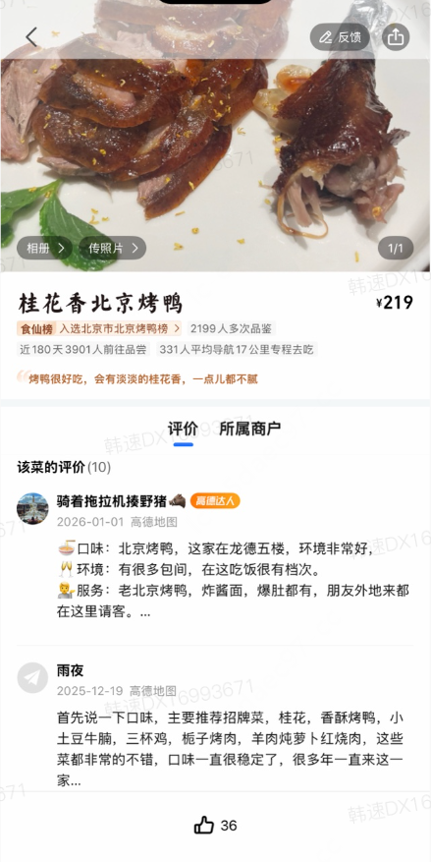
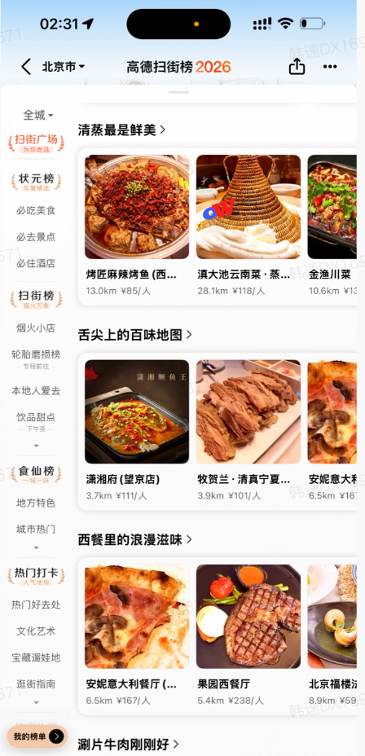
AI对榜单的挑战和机会
传统榜单：公域票选，用于探索——中心化
AI榜单：私域偏好，用于记忆——长尾化
赋能榜单建设、资产筛选，丰富榜单体验,快速构建内容生态
赋能商家AI经营能力，牵引合作。缺点：幻觉等带来的公信力风险
榜单生产：
  1.挖掘用户需求及热点趋势生成榜单主题
  2.根据当下时间、地点、心情、历史偏好等，更加丰富的维度（如麻度、下雨天），即时计算的个性化榜单——用户输入一个需求，给出符合需求的排序。
榜单规则：
  传统结构化数据评分，基于门店综合信息，判别关联相关供给，变为多模态感知评分。例如根据UGC图片/视频，摆盘审美等
  资产判别，不再仅仅根据好/差评，而是理解意图。
榜单展示：
  推荐理由生成，讲店、讲菜等内容生成
榜单分发：
挑战：
  核心资产公信力的挑战 AIGC 对抗 传统xGC
  权威消解：没有了社会共识，失去榜单溢价能力，商家的打榜牵引动力变弱（个性化规模作为输入）
飞行街景
AR实景
强化到店决策体验
即将升级
店面位置实景
街道展现排名
大厅、包间实景
门头展示招牌菜
周边设施实景
门头展示口碑
内容判别
内容生成
评论质量
榜单主题及榜单生产
榜单推荐理由
推荐理由/讲菜
原子菜聚类
榜单推荐理由
菜品评价关联
讲菜文案/语音
优势能力-AI
菜品评价关联
图片评论-菜品识别

Slide 16
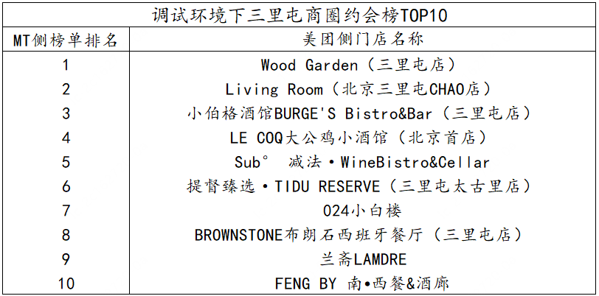
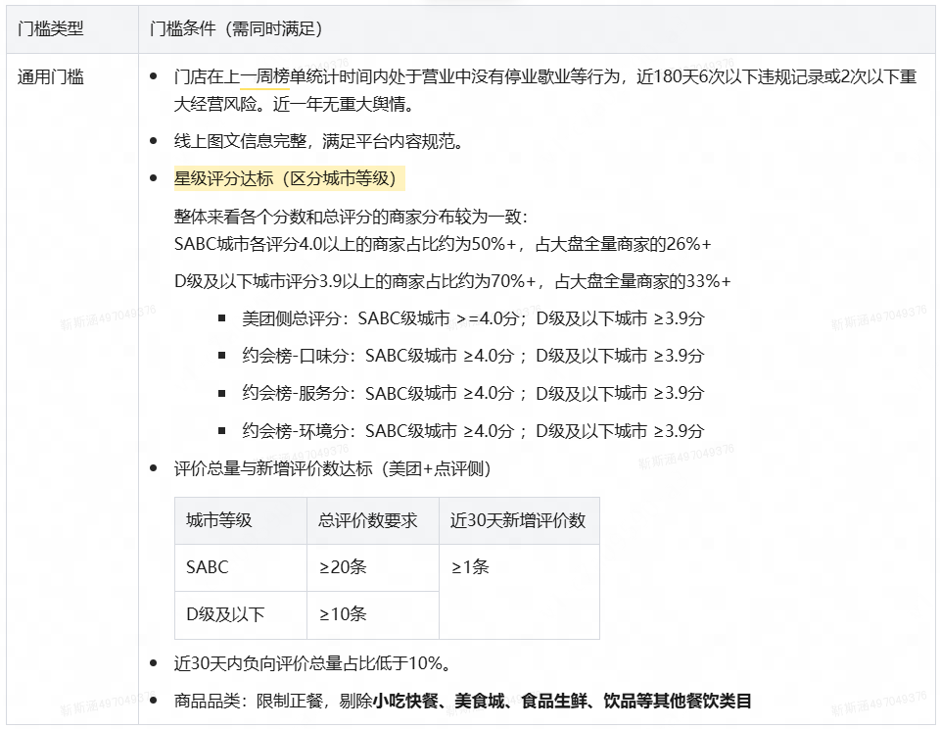
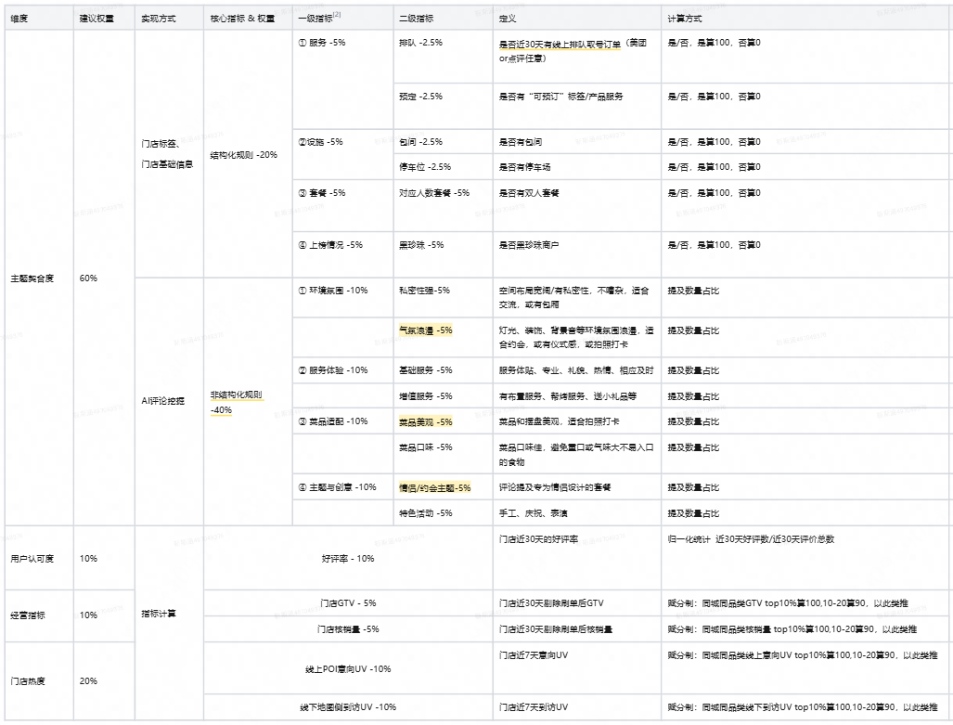
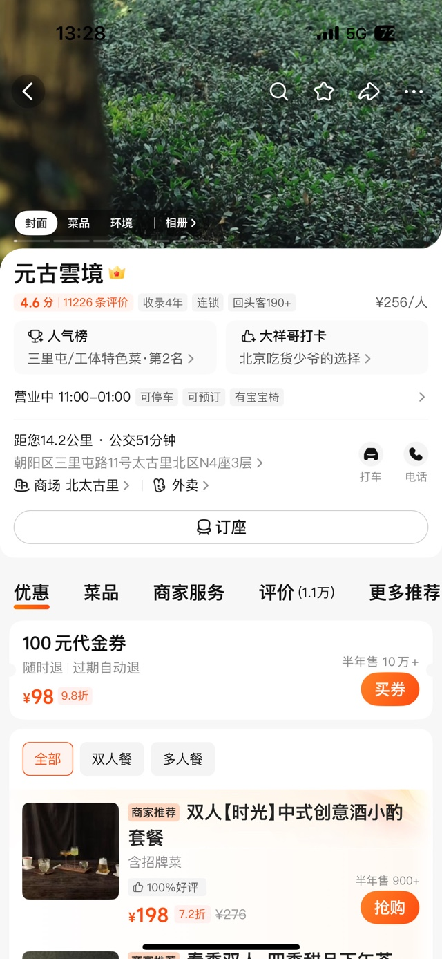
AI榜单挖掘能力
榜单侧AI主要应用在两个方面：①使用大模型进行评论挖掘是主题榜生产流程中的重要环节；② 挖掘门店高价值评价并在上榜门店POI应用
挖掘层
应用层
主题榜挖掘生产流程
以约会榜生产为例
①
约会场景榜正在挖掘及准确率校验阶段，当前以三里屯商圈为例的门店list还存在价格带过高、排序合理性问题。后续会通过全城数据扩量校验模型准确度，同时引入业务评估排序。
私域流量
违规情况 门店装修
星级评分 评论总数
通用门槛
主题契合度 用户认可度
经营指标 门店热度
①
规则排序
门槛卡控细则
规则排序细则
②
以现有门店图为例展示
头图位置增加有效评论曝光
高价值评论
(影响用户下单，体现商家亮点的评论）
·有效评论：a包含当前门店用户下单决策关键点的评论（如约会餐厅中关于约会环境、菜品美观等维度的评论）;b能表现商家经营亮点的评论（如新/特色菜品、）；c高价值用户评论展示（如达人、黑金钻用户）。
·评论聚合：通过自然语言处理与聚类算法，将描述相同优势维度或改进方向的评论进行智能聚合与摘要提炼，从而规模化呈现门店的竞争力标签
用评论挖掘聚合内容替换当前“回头客190+”，提升用户感知
②
评论资产
评价按钮滚动，提升用户点击率；并干预有效评价的展示排序。

Slide 17
榜单运营思路及关键举措
目标：完善榜单矩阵 ，扩供给覆盖，上榜门店覆盖率17.1% ，其中核心商户上榜覆盖率87.5% ；商家流量及身份荣誉感知，完善用户决策动线提升用户心智，榜单意向UV渗透达5%；优化榜单规则及资产建设，加强对核心资产引用，加强商户辅导，提升公信力刺激转化。
关键举措：①完善榜单矩阵；②提升榜单心智及流量；③优化榜单规则及引用资产建设
用户找店决策需求动线
榜单
供给
场景驱动-场景榜
数据驱动-指数榜
场景标签化
搜索型动线
约会聚会
GTV/销量
商家信息
环境设施、服务、客单价等
宴请
评分评价
商家内容
装修、相册视频、优质评论等
漂亮饭等氛围餐厅
流量
团购套餐
餐型、搭配等
筛选型动线
亲子餐
收藏打卡
交履服务
预、排、点、付
文化/尝鲜/异地
……
数据表现
星评、销量等
发现型动线
①
③
榜单动态运营能力
完善区域x品类x维度
流量价值可感
流量空间可扩
补充AOI
触发型动线
丰富新热高需品类
流量结构可控
流量榜单可导
优化数据维度
②
②
③
Notes:
榜单运营：完善榜单矩阵 ，扩供给覆盖，上榜门店覆盖率17.1% ，其中核心商户上榜覆盖率87.5% ；优化榜单规则及资产建设，加强对核心资产引用，加强商户辅导，提升公信力刺激转化；商家流量及身份荣誉感知，完善用户决策动线提升用户心智，榜单意向UV渗透达5%。
1、完善榜单矩阵：满足更丰富的人群x品类x场景用餐决策需求，及商家运营需求，同时结合点评、美食频道共建及行业竞争情况，完善品类指数、主题、节日时令榜单。合理化扩大榜单供给覆盖，赋能不同品类、各具特色的物理世界优质商户。
2、提升榜单心智及流量
① 完善用户到餐决策动线，逐渐建立平台及餐内流量通路，加强榜单日等营销联动，提升榜单承接用户消费决策需求的能力。加强线上线下营销，提升榜单整体品牌力及认知度；
② 加强商家流量及身份荣誉感知，优化上榜商家流量权益结构，打造头部上榜商家稀缺荣誉权益体系。加强商户辅导，牵引商家冲榜意愿。
3、优化榜单规则及引用资产建设
① 优化榜单规则，基于LBS优化密度，围绕物理世界好店及核心门店优化榜单质量；
② 优化品类、主题、评论等标签资产建设。丰富榜单优质资产引用场景，助力商户资产沉淀。

Slide 18
协同
到餐产研
用户增长
销售销运
榜单功能开发：榜单运营能力；Aoi/品类补充；规则调整
用户路径心智建设：包括搜索、美食频道、榜单落地页等核心路径的心智建设
榜单渗透率：①用户核心路径中的榜单心智建设；②营销场景下榜单心智建设；③站外渠道榜单心智
用户满意度调研：周期性调研榜单用户满意度NPS，提供用户维度的需求满足度的输入
榜单规则的理解和透传：规则传达，榜单教育
牵引商户上榜：根据榜单规则（流量、交易、履约等）牵引商户冲榜
经营规划
平台产研
点评
部门规划分析支持：商家价值及供给现状分析，运营指标体系逻辑优化
平台用户核心路径的心智建设：大搜、猜喜、业务cross
AI挖掘：大主题场景、标签挖掘
榜单共建：基于差异化互补的流量结构及定位，共建、完善双平台榜单矩阵
数据层面打通：榜单规则适度透传，流量数据打通
榜单目标

Slide 19
里程碑
第一季度
第二季度
第三季度
第四季度
1月- 3月
4月- 6月
7月- 9月
10月- 12月
榜单矩阵
建设
结构化梳理城市x人群x场景x供给需求现状，明确榜单矩阵现状及优化方向，试点上线
强化榜单可运营机制，提升营销、转化能力，在试点城市落地新榜单
持续基于BC及平台价值，在物理世界迁移复制，扩充榜单矩阵及城市覆盖
心智流量
建设
升级榜单页面、试点大搜及营销协同链路，完善升级榜单荣誉体系
完善搜索合作链路，优化用户到餐决策动线，联动营销活动
完善非搜流量场协同链路，开展榜单宣发/活动
资产建设
协同各方盘清资产分布现状，跑通评价等资产挖掘能力
跑通用户有效评论激励流程，强化门店特色资产
扩大新增资产、特色资产挖掘覆盖门店

